Slide 1




МИНИСТЕРСТВО СЕЛЬСКОГО ХОЗЯЙСТВА
РЕСПУБЛИКИ БАШКОРТОСТАН
Грантовая поддержка местных инициатив граждан, проживающих в сельской местности, В рамках Подпрограммы «Устойчивое развитие сельских территорий»
ОТДЕЛ РАЗВИТИЯ СЕЛЬСКИХ ТЕРРИТОРИЙ

Slide 2
МИНИСТЕРСТВО СЕЛЬСКОГО ХОЗЯЙСТВА
РЕСПУБЛИКИ БАШКОРТОСТАН
Схема грантовой поддержки местных инициатив граждан,
проживающих в сельской местности
Грант
средства государственной поддержки, предоставляемые на безвозмездной и безвозвратной основе органу местного самоуправления или органу территориального общественного самоуправления сельского поселения на реализацию общественно значимого проекта с участием граждан, проживающих в сельском поселении
Средства местного бюджета, вклад граждан и юр. лиц (ИП)
Грант
Федеральный бюджет
Максимальный размер гранта
2 млн. руб. и
не более 60% от стоимости проекта
не менее
40 %
30 %
Региональный бюджет
Формы участия граждан и предпринимательского сообщества:
Взнос денежными средствами, трудовое участие, предоставление помещений, технических средств и т.п.
ОТДЕЛ РАЗВИТИЯ СЕЛЬСКИХ ТЕРРИТОРИЙ

Slide 3
МИНИСТЕРСТВО СЕЛЬСКОГО ХОЗЯЙСТВА
РЕСПУБЛИКИ БАШКОРТОСТАН
Приоритетные направления реализации проектов
Создание и обустройство зон отдыха, спортивных и детских игровых площадок
Сохранение и восстановление природных ландшафтов, историко-культурных памятников
Поддержка национальных культурных традиций, народных промыслов и ремесел
Создание и обустройство парков, набережных, пляжей и других общественных зон отдыха (площадь не менее 500 кв.м.)
Создание и обустройство детских игровых площадок (площадь не менее 100 кв.м., предназначены для детей от 3 до 11 лет, предусматривающих не менее 5 элементов)
Создание и обустройство спортивных площадок (площадь не менее 200 кв.м., занятых уличными тренажерами и спортивными сооружениями и предусматривающих возможность заниматься несолькими видами спорта)
Проекты по сохранению и восстановлению природных ландшафтов (например: проекты по очистке водоемов, береговых зон, лесных насаждений)
Сохранение и восстановление объектов культурного наследия (Федеральный закон от 25.06.2002 № 73-ФЗ «Об объектах культурного наследия (памятниках истории и культуры) народов Российской Федерации». Обязательное условие – возраст памятника не менее 40 лет и наличие разрешения на сохранение или восстановление объекта от Минкультуры России, регионального или местного органа власти)
Реализация проектов в области краеведения, создание музеев, связанных с основным профилем работы сельских жителей данного села
Организация смотров-фестивалей межэтнической культуры
Поддержка информационных и авторских проектов по подготовке циклов передач, фильмов и публикаций, обеспечивающих популяризацию национальных культурных традиций
ОТДЕЛ РАЗВИТИЯ СЕЛЬСКИХ ТЕРРИТОРИЙ

Slide 4
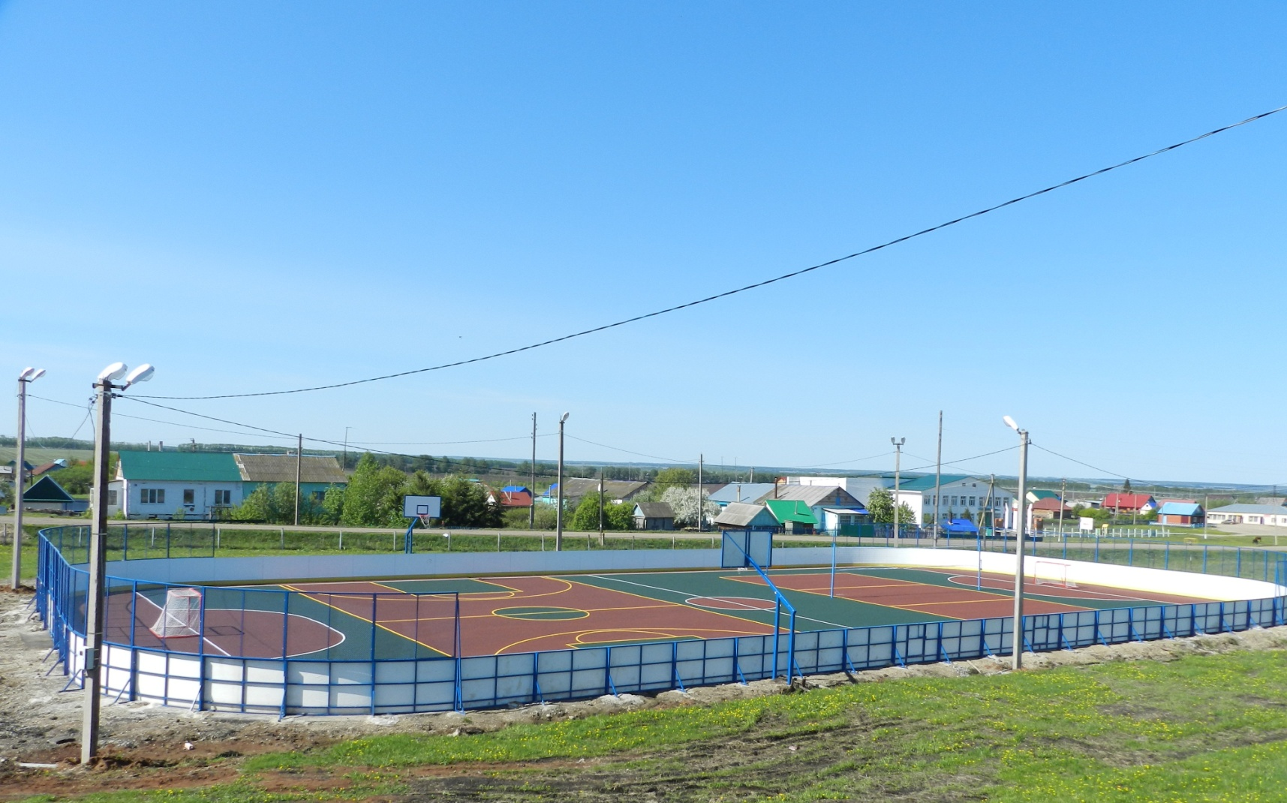
МИНИСТЕРСТВО СЕЛЬСКОГО ХОЗЯЙСТВА
РЕСПУБЛИКИ БАШКОРТОСТАН
Открытое плоскостное спортивное сооружение
в д. Старомусино Кармаскалинского района
ПОКАЗАТЕЛИ
Сметная стоимость – 3 444,92 тыс. рублей:
бюджет РФ – 1 000,0 т. р.; бюджет РБ – 1 000,0 т. р. бюджет МР– 940,5 т. р.; Внебюджетные источники (средства граждан) –
504,42 т. р.
Состав проекта:
Многофункциональная спортплощадка –
1300 кв.м., ( хоккей, мини-футбол, баскетбол, теннис, волейбол); освещение.
Срок реализации – 2015 г.
ОТДЕЛ РАЗВИТИЯ СЕЛЬСКИХ ТЕРРИТОРИЙ

Slide 5
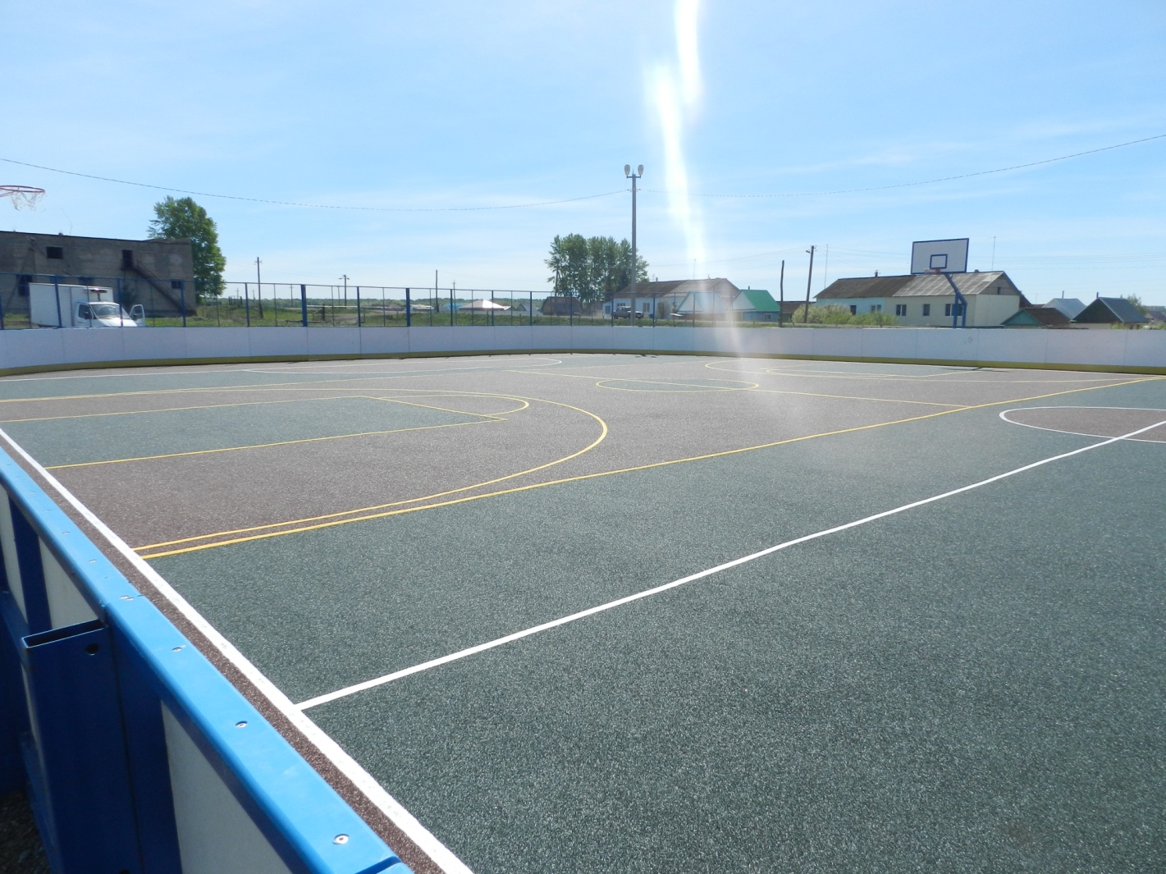
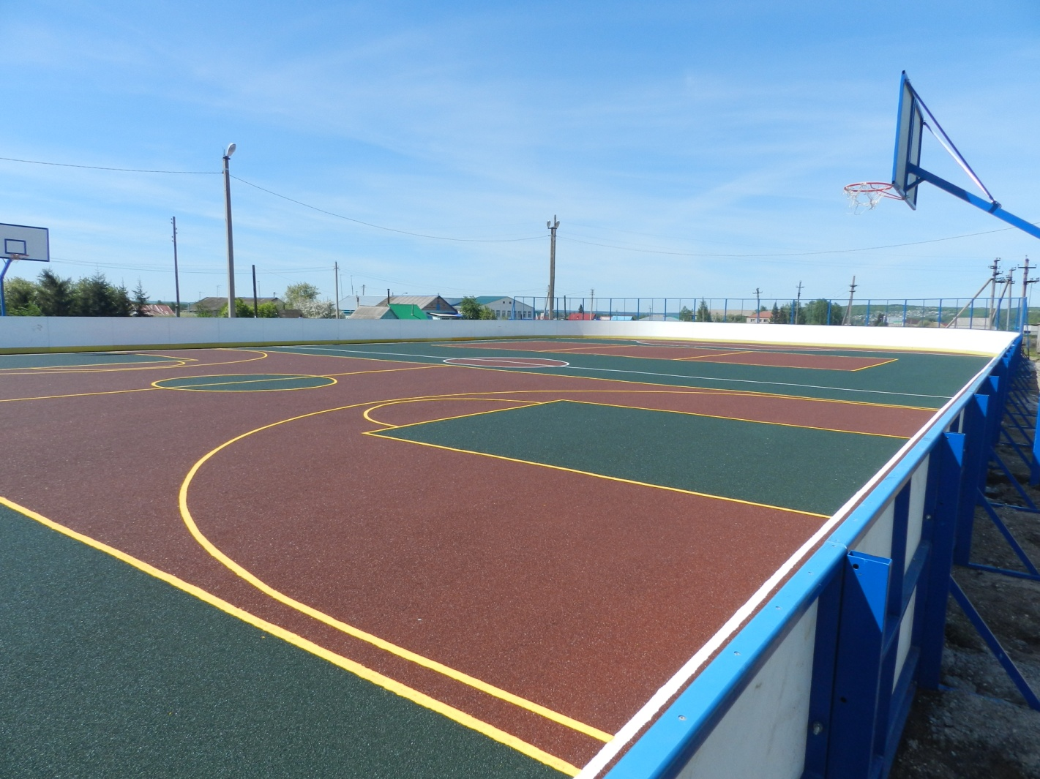
МИНИСТЕРСТВО СЕЛЬСКОГО ХОЗЯЙСТВА
РЕСПУБЛИКИ БАШКОРТОСТАН
Многофункциональная спортивная площадка с хоккейной коробкой в с. Акъяр, Хайбуллинского района РБ
ОТДЕЛ РАЗВИТИЯ СЕЛЬСКИХ ТЕРРИТОРИЙ

Slide 6
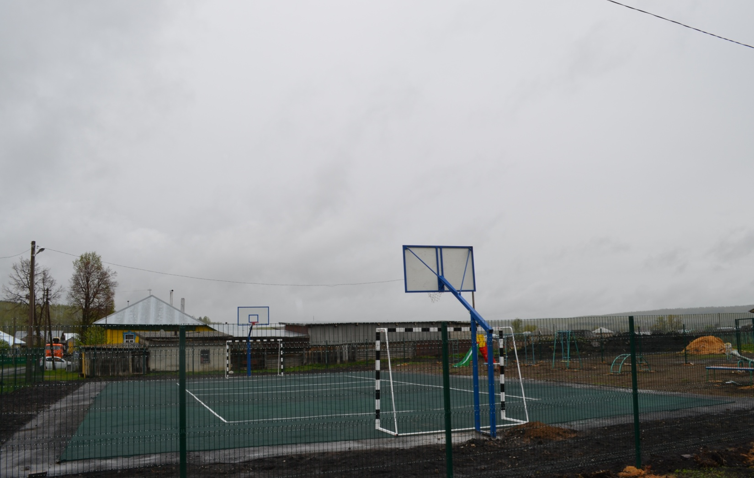
МИНИСТЕРСТВО СЕЛЬСКОГО ХОЗЯЙСТВА
РЕСПУБЛИКИ БАШКОРТОСТАН
Спортивная и детская игровая площадки
в с. Нижние Киги Кигинского района
ПОКАЗАТЕЛИ
Сметная стоимость – 1 492,9 тыс. рублей:
бюджет РФ – 447,9 т. р.; бюджет РБ– 447,9 т. р.; бюджет МР– 100,0 т. р.; Внебюджетные источники (средства граждан) –
497,175 т. р.
Состав проекта:
Многофункциональная спортплощадка –
500 кв.м., (мини-футбол, хоккей, баскетбол, теннис, волейбол); детская игровая площадка – 580 кв.м. (качели, карусель, конек, песочницы); освещение; 2 скамейки.
Срок реализации – 2015 г.
ОТДЕЛ РАЗВИТИЯ СЕЛЬСКИХ ТЕРРИТОРИЙ

Slide 7
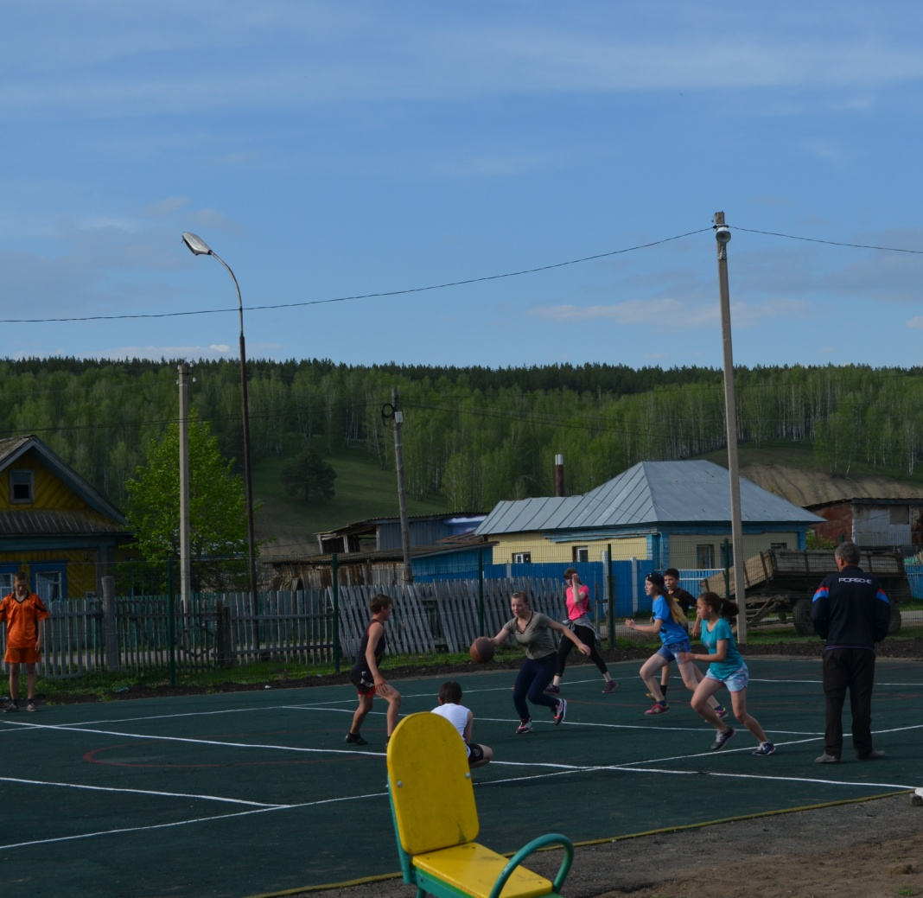
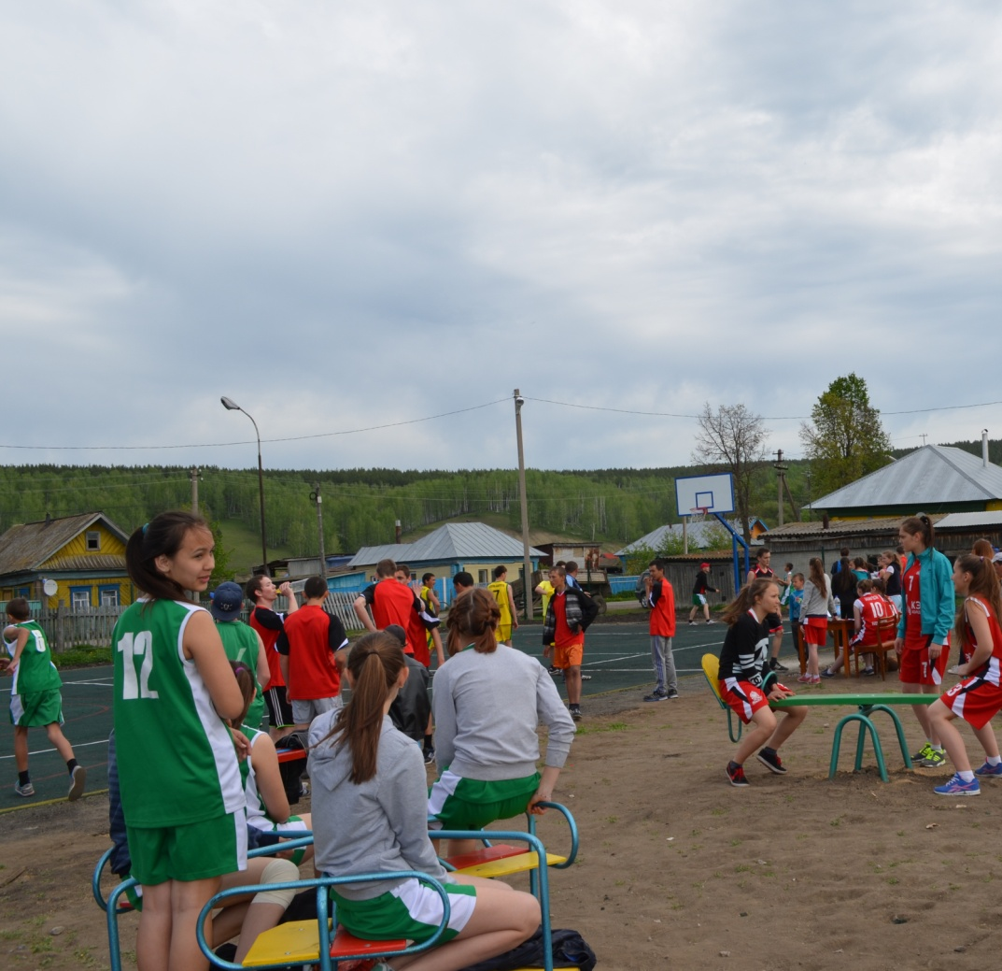
МИНИСТЕРСТВО СЕЛЬСКОГО ХОЗЯЙСТВА
РЕСПУБЛИКИ БАШКОРТОСТАН
Спортивная и детская игровая площадки
в с. Нижние Киги Кигинского района
ОТДЕЛ РАЗВИТИЯ СЕЛЬСКИХ ТЕРРИТОРИЙ

Slide 8
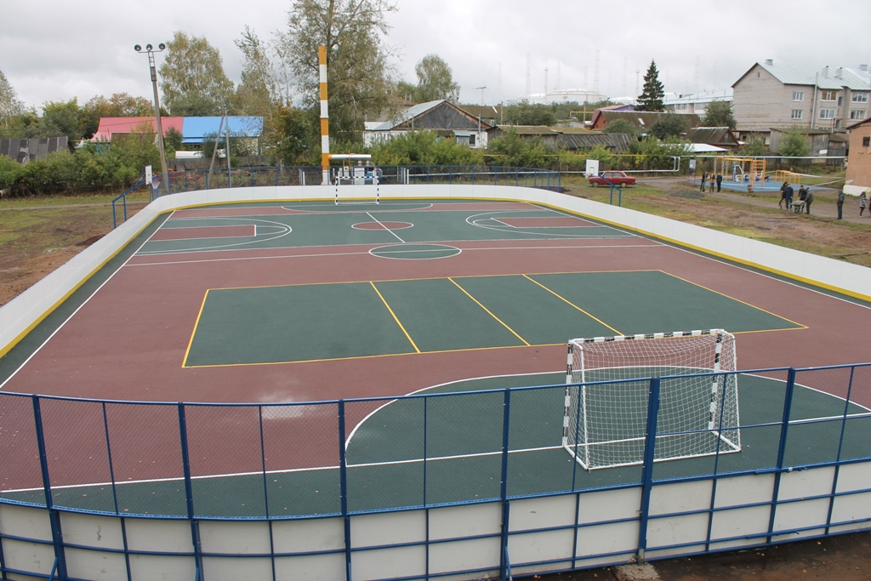
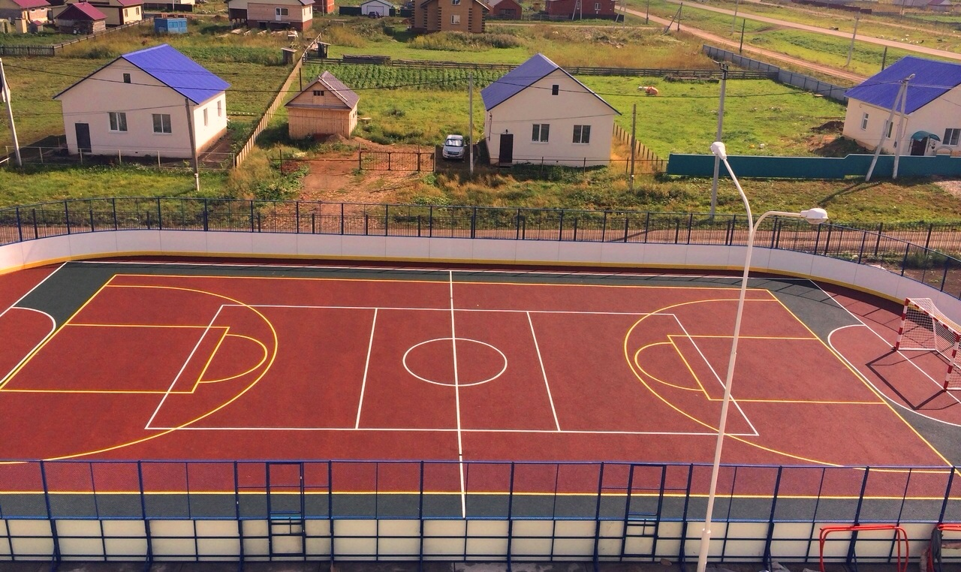
МИНИСТЕРСТВО СЕЛЬСКОГО ХОЗЯЙСТВА
РЕСПУБЛИКИ БАШКОРТОСТАН
Многофункциональная спортивная площадка
в с. Кутерем Калтасинского района
ПОКАЗАТЕЛИ
Сметная стоимость – 3 445,8 тыс. рублей:
бюджет РФ – 758,0 т. р.; бюджет РБ– 758,0 т. р.; бюджет МР– 700,0 т. р.; Внебюджетные источники (средства спонсоров)– 1 229,8 т. р.
Состав проекта:
Многофункциональная спортплощадка –
1460 кв.м.,
(баскетбол, волейбол, теннис, хоккей, минифутбол, спортснаряды); освещение.
Срок реализации – 2016 г.
ОТДЕЛ РАЗВИТИЯ СЕЛЬСКИХ ТЕРРИТОРИЙ

Slide 9
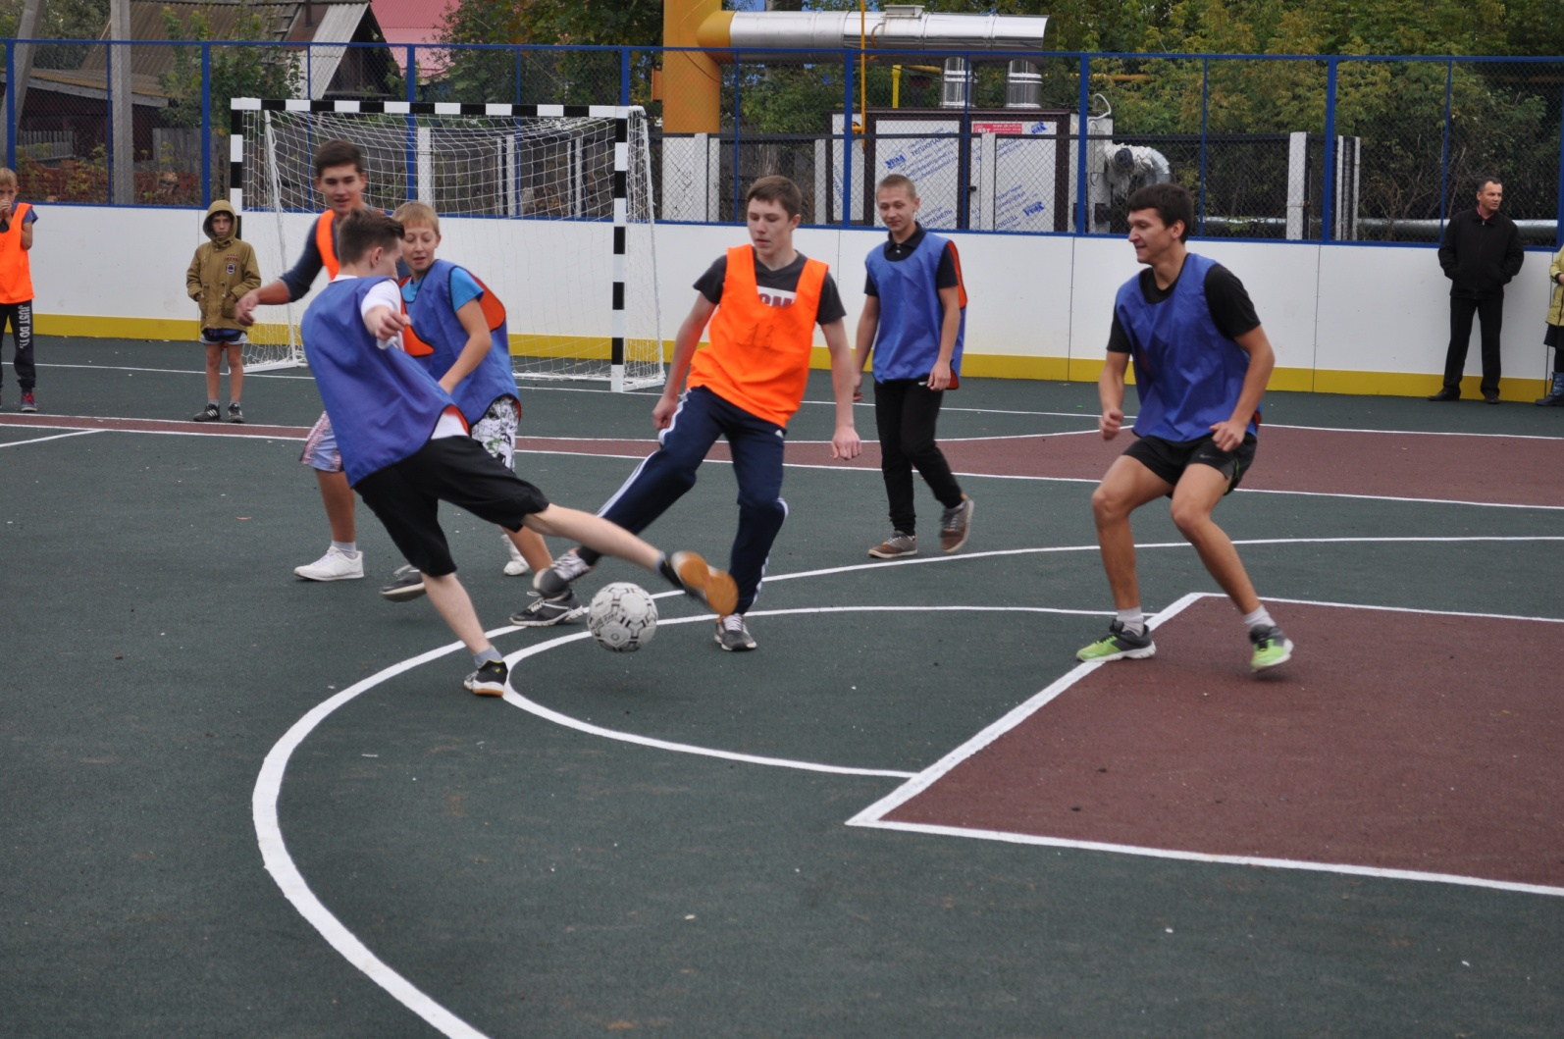
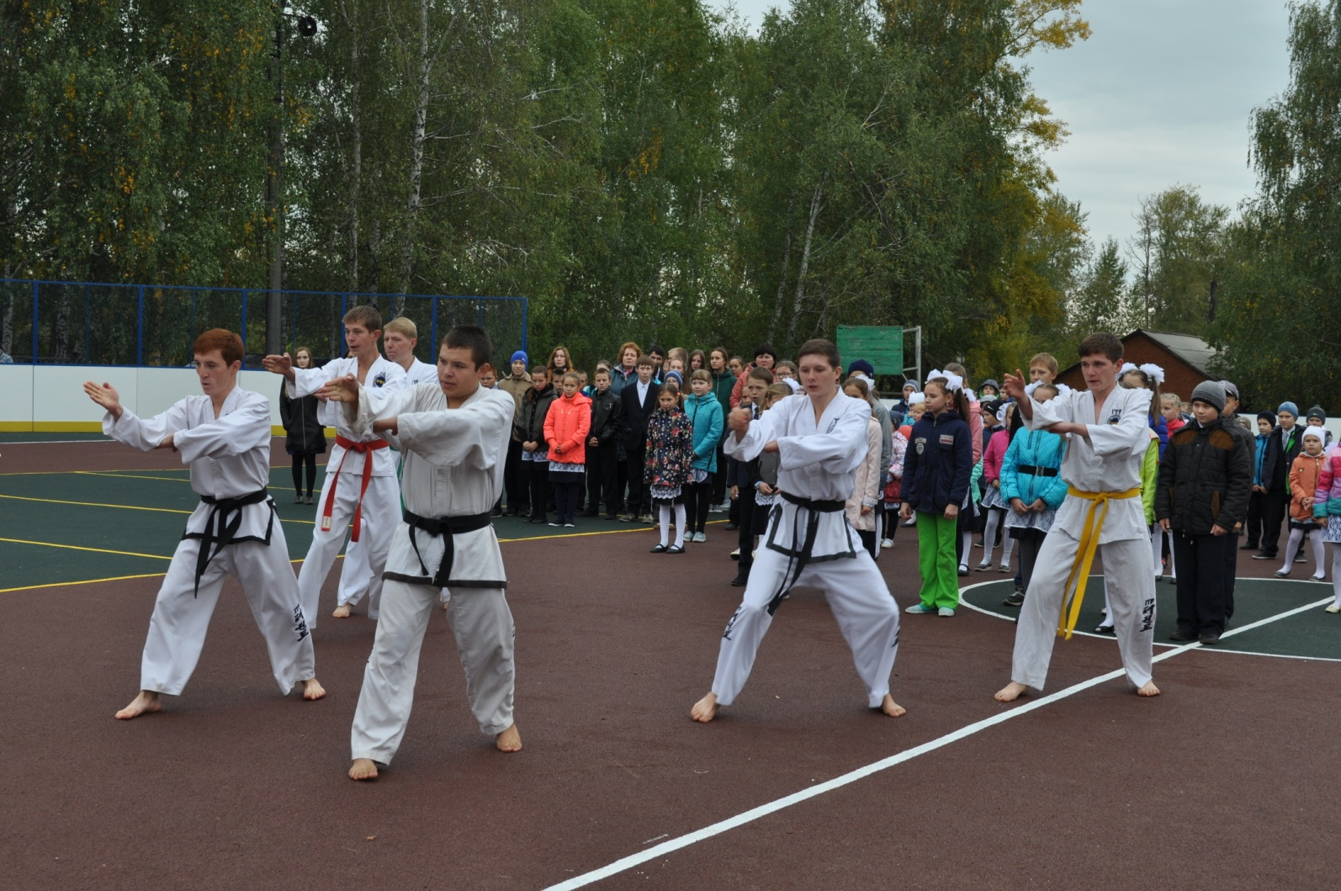
МИНИСТЕРСТВО СЕЛЬСКОГО ХОЗЯЙСТВА
РЕСПУБЛИКИ БАШКОРТОСТАН
Многофункциональная спортивная площадка
в с. Кутерем Калтасинского района
ОТДЕЛ РАЗВИТИЯ СЕЛЬСКИХ ТЕРРИТОРИЙ

Slide 10
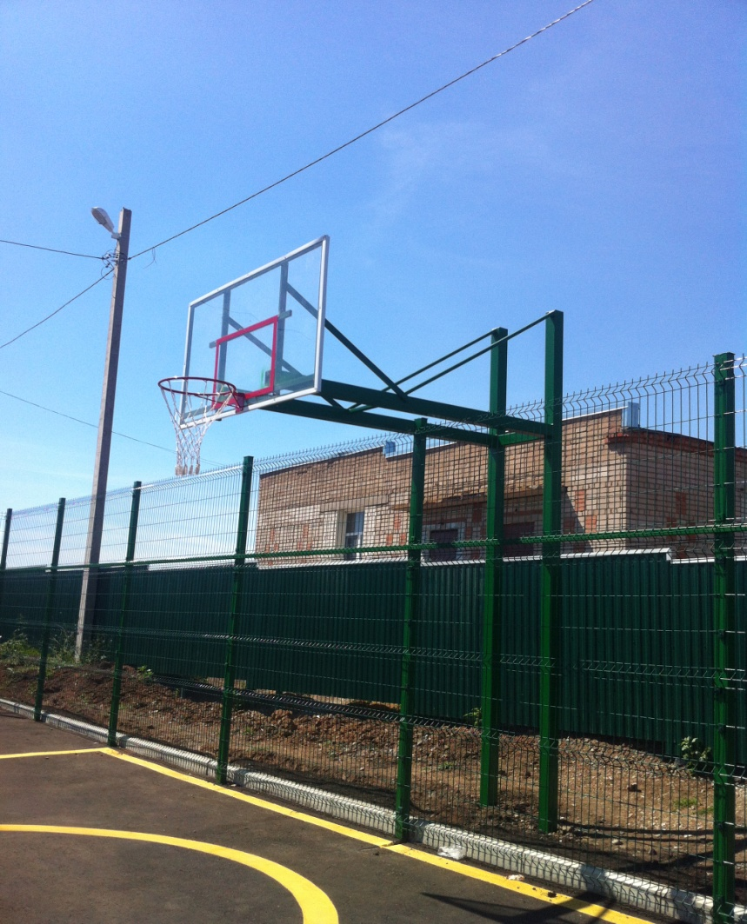
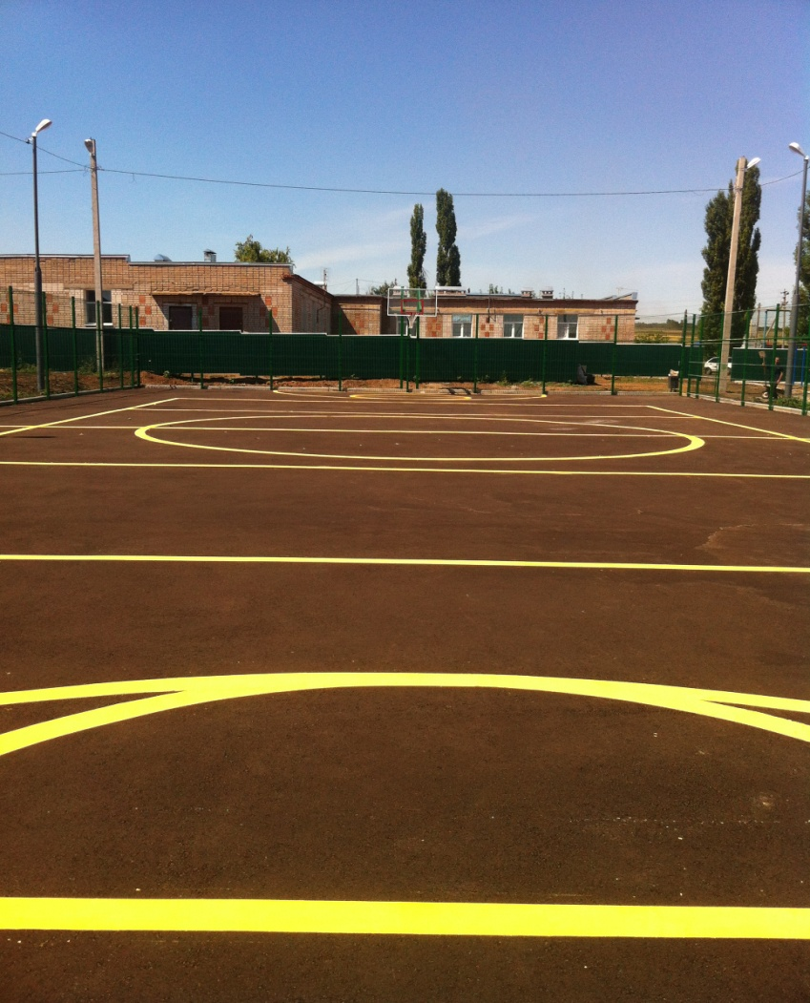
МИНИСТЕРСТВО СЕЛЬСКОГО ХОЗЯЙСТВА
РЕСПУБЛИКИ БАШКОРТОСТАН
Спортивная площадка
в д. Николаевка Стерлитамакского района
ПОКАЗАТЕЛИ
Сметная стоимость – 1 879,4
тыс. рублей:бюджет
РФ – 407,8 т. р.; бюджет РБ– 486,0 т. р.;
бюджет МР– 385,6 т. р.;
Внебюджетные источники
(ООО АП им. Калинина) – 600,0 т. р.
Состав проекта:
Многофункциональная
спортплощадка – 800 кв.м.,
(баскетбол, волейбол, теннис,
хоккей, спортснаряды – 4 ед.);
скамейки; урны; освещение.
Срок реализации – 2016 г.
ОТДЕЛ РАЗВИТИЯ СЕЛЬСКИХ ТЕРРИТОРИЙ

Slide 11
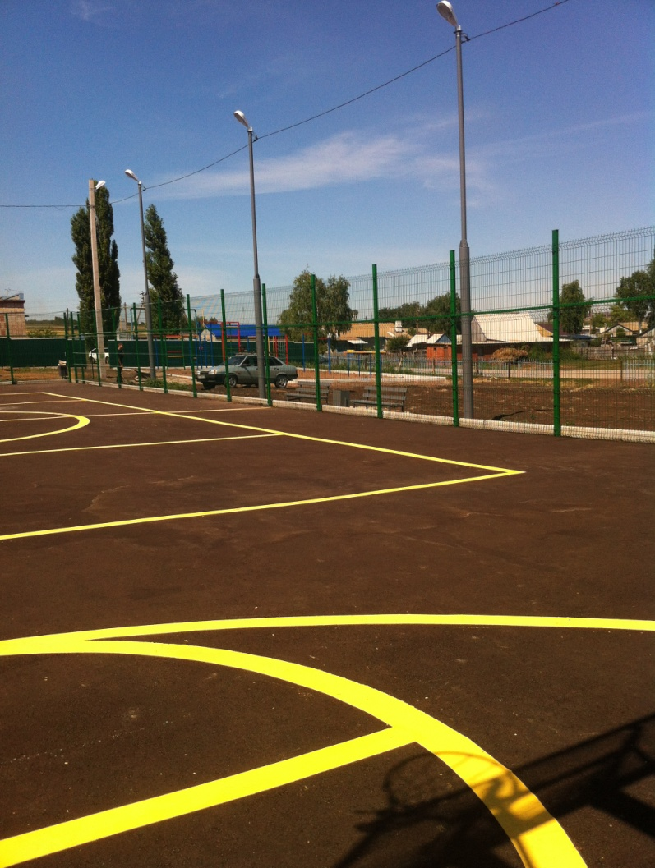
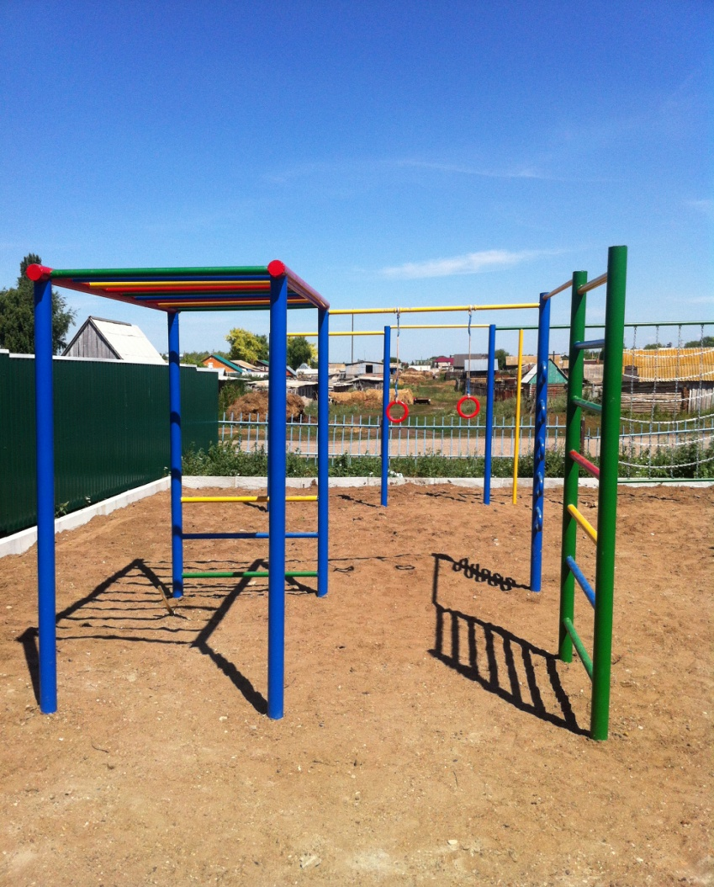
МИНИСТЕРСТВО СЕЛЬСКОГО ХОЗЯЙСТВА
РЕСПУБЛИКИ БАШКОРТОСТАН
Спортивная площадка
в д. Николаевка Стерлитамакского района
ОТДЕЛ РАЗВИТИЯ СЕЛЬСКИХ ТЕРРИТОРИЙ

Slide 12
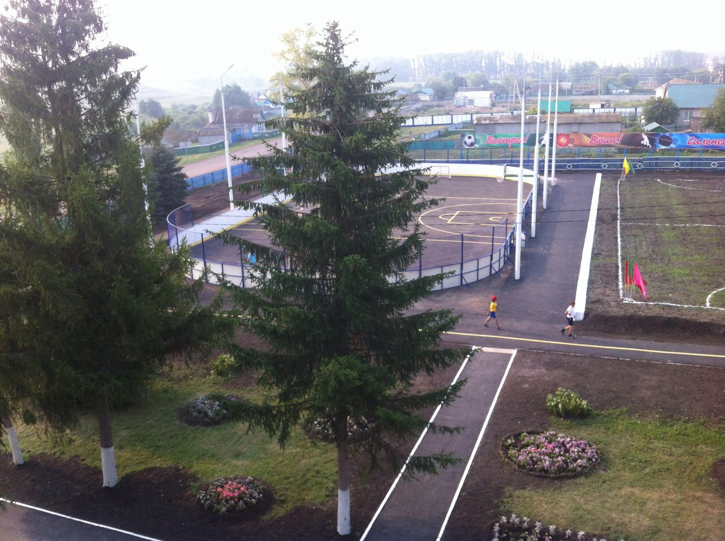
МИНИСТЕРСТВО СЕЛЬСКОГО ХОЗЯЙСТВА
РЕСПУБЛИКИ БАШКОРТОСТАН
Спортивная площадка и зона отдыха
в с. Октябрьское Стерлитамакского района
ПОКАЗАТЕЛИ
Сметная стоимость – 3 437,8 тыс. рублей:
бюджет РФ – 756,0 т.р.; бюджет РБ – 756,0 т. р.; бюджет МР– 700,0 т. р.; Внебюджетные источники (ООО АП им. Калинина) – 1 225,8 т.р.
Состав проекта:
а) спортплощадка –
355 кв.м (хоккей, баскетбол, теннис, минифутбол, волейбол, беговая дорожка, гимнастические снаряды);
б) зона отдыха (парк, тротуар из фигурных плиток, урны, скамейки); освещение.
Срок реализации – 2016г.
ОТДЕЛ РАЗВИТИЯ СЕЛЬСКИХ ТЕРРИТОРИЙ

Slide 13
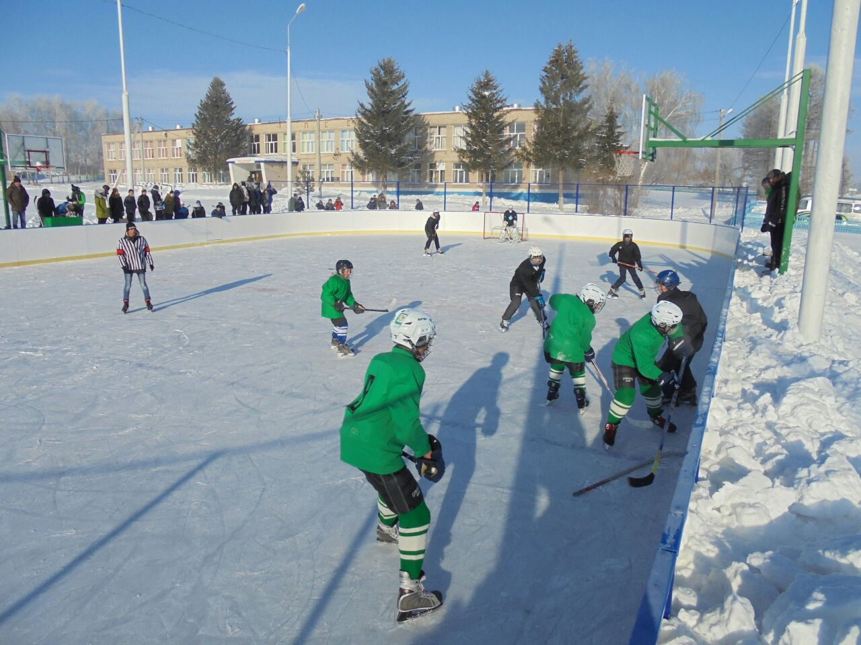
МИНИСТЕРСТВО СЕЛЬСКОГО ХОЗЯЙСТВА
РЕСПУБЛИКИ БАШКОРТОСТАН
Спортивная площадка и зона отдыха
в с. Октябрьское Стерлитамакского района
ОТДЕЛ РАЗВИТИЯ СЕЛЬСКИХ ТЕРРИТОРИЙ

Slide 14
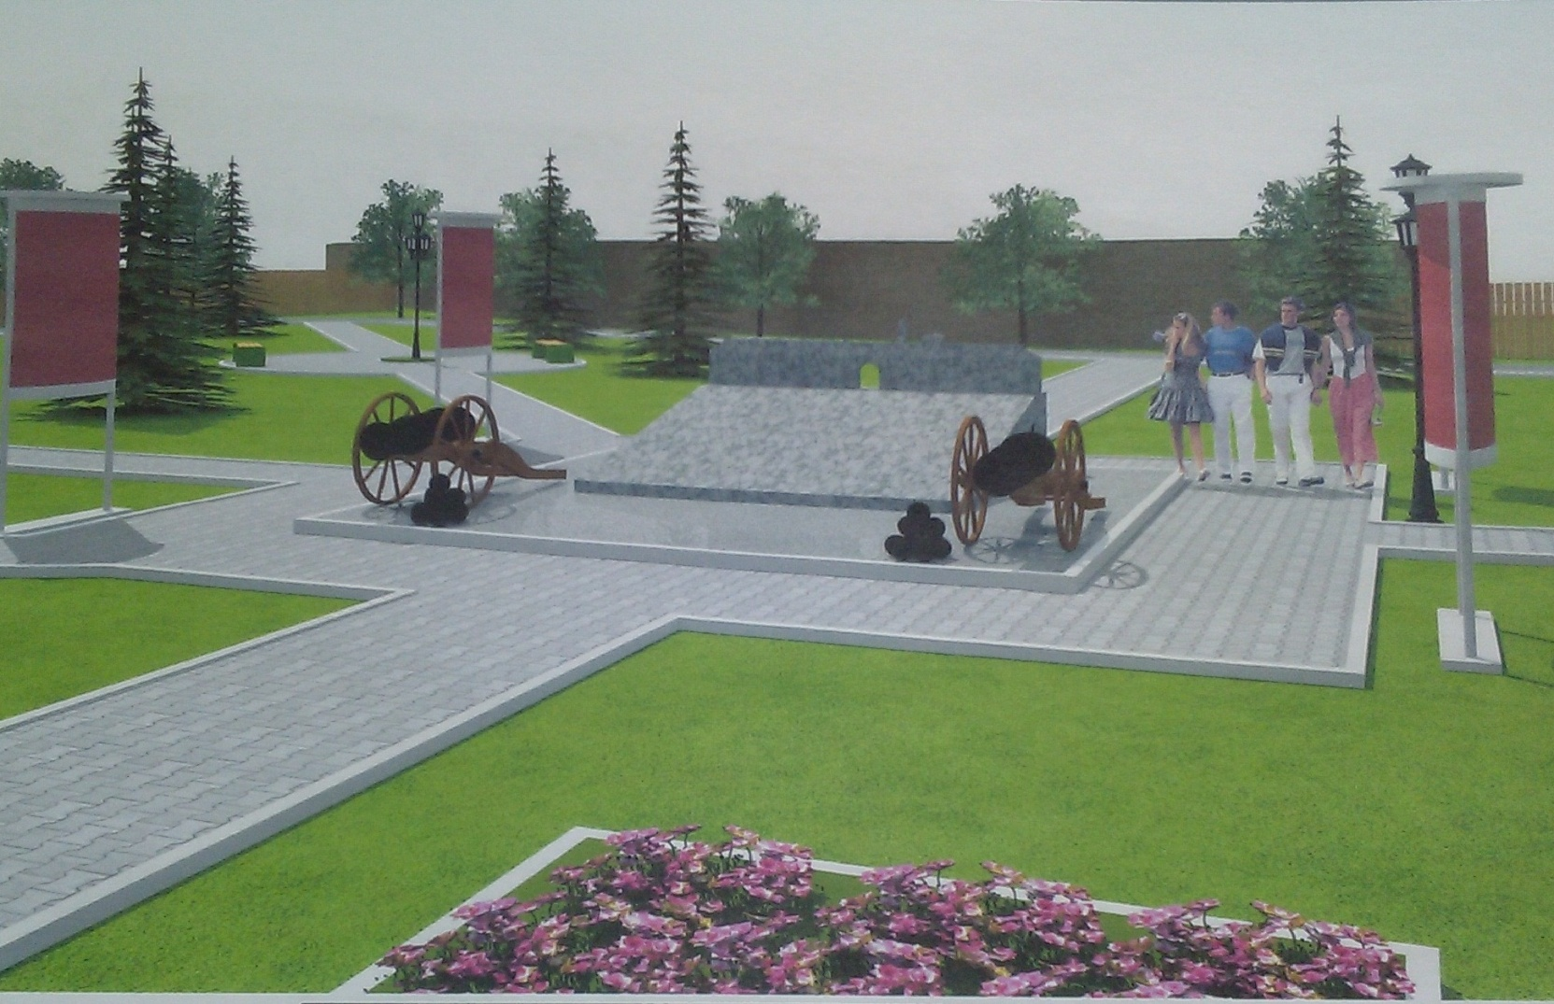
МИНИСТЕРСТВО СЕЛЬСКОГО ХОЗЯЙСТВА
РЕСПУБЛИКИ БАШКОРТОСТАН
Сквер в память об основателях села и аллея учителям
в с.Воскресенское муниципального района Мелеузовский район
ОТДЕЛ РАЗВИТИЯ СЕЛЬСКИХ ТЕРРИТОРИЙ

Slide 15
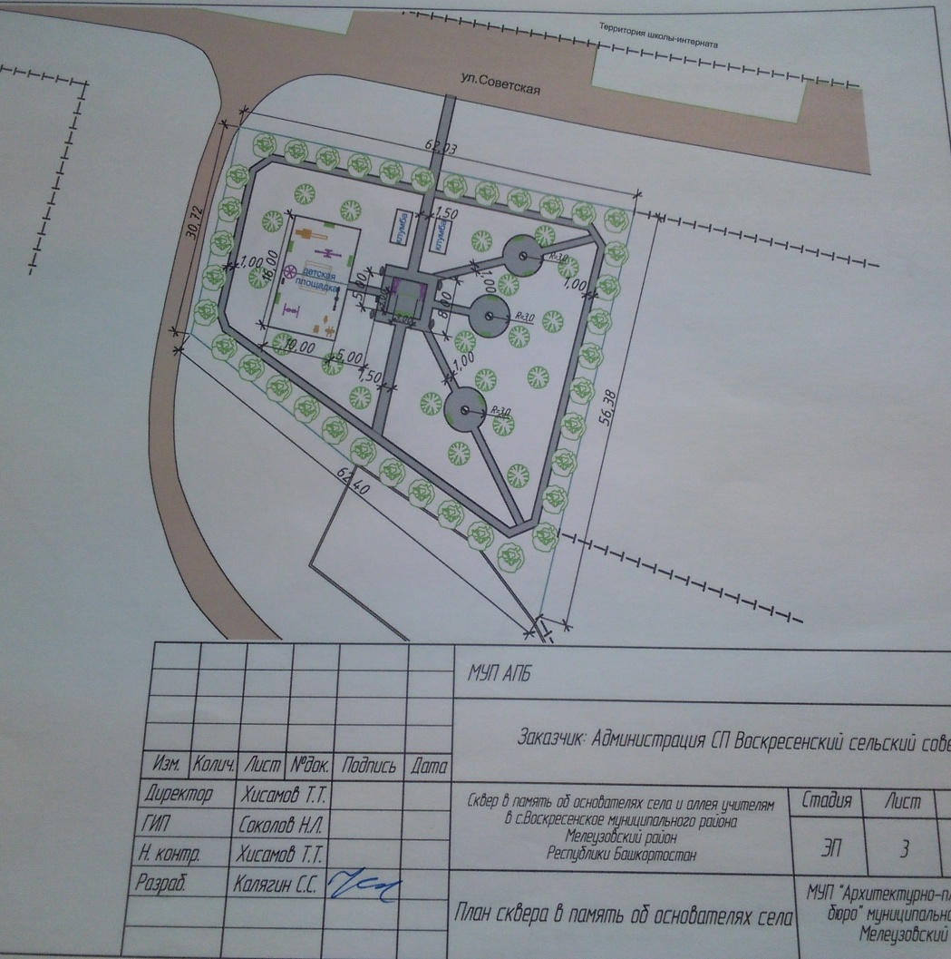
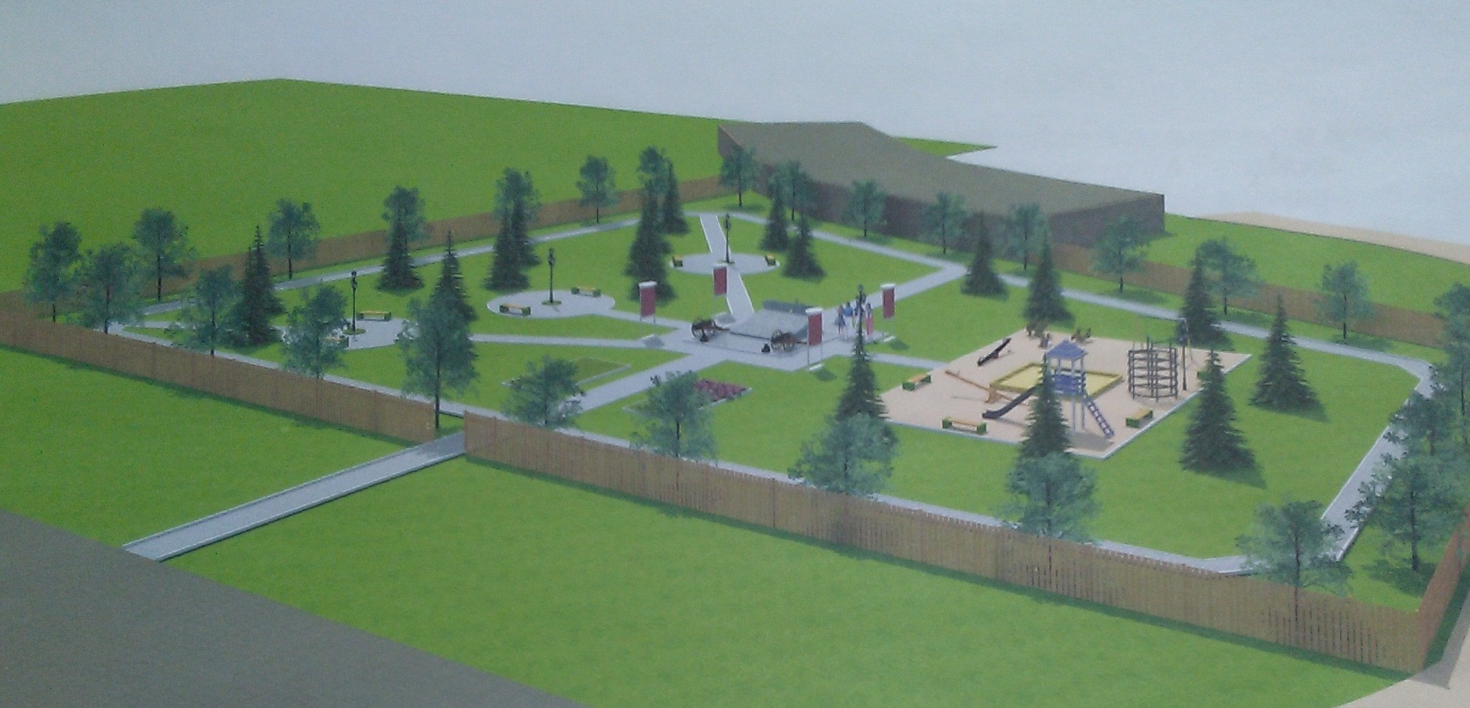
МИНИСТЕРСТВО СЕЛЬСКОГО ХОЗЯЙСТВА
РЕСПУБЛИКИ БАШКОРТОСТАН
Сквер в память об основателях села и аллея учителям
в с.Воскресенское муниципального района Мелеузовский район
ОТДЕЛ РАЗВИТИЯ СЕЛЬСКИХ ТЕРРИТОРИЙ

Slide 16
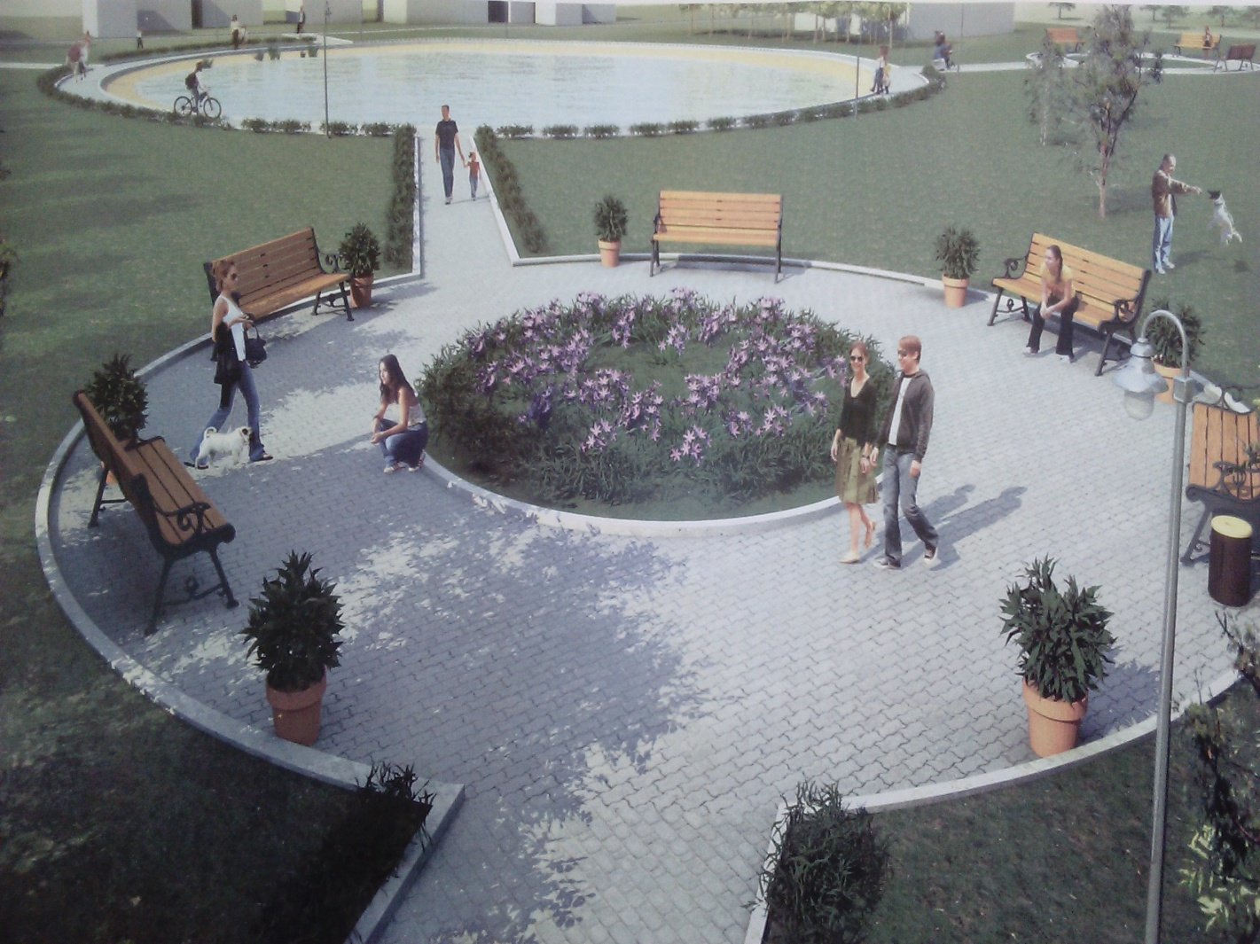
МИНИСТЕРСТВО СЕЛЬСКОГО ХОЗЯЙСТВА
РЕСПУБЛИКИ БАШКОРТОСТАН
Благоустройство территории озера «АК – Куль»
в с.Кармаскалы Кармаскалинский район
ОТДЕЛ РАЗВИТИЯ СЕЛЬСКИХ ТЕРРИТОРИЙ

Slide 17
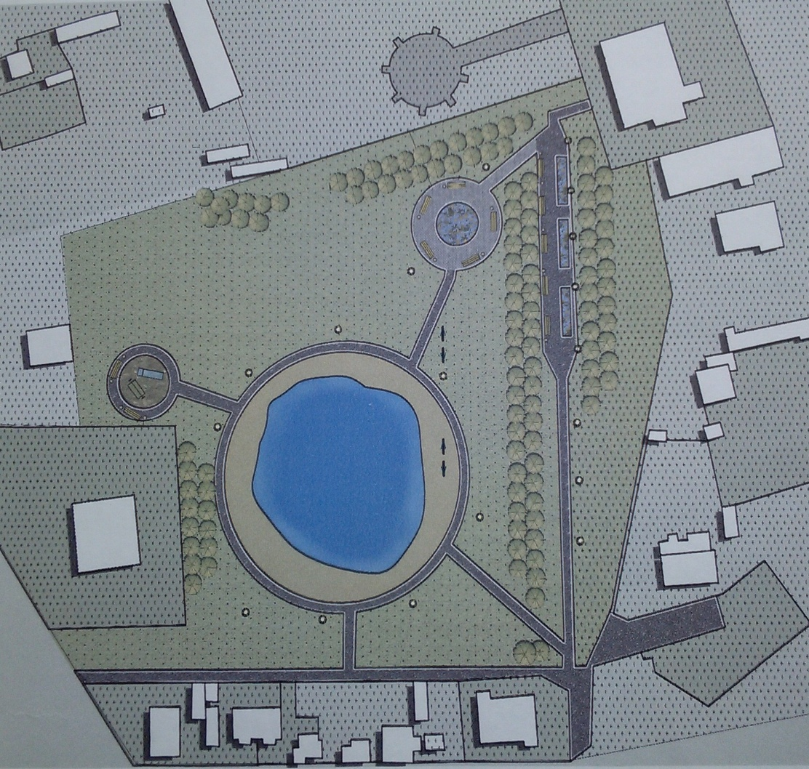
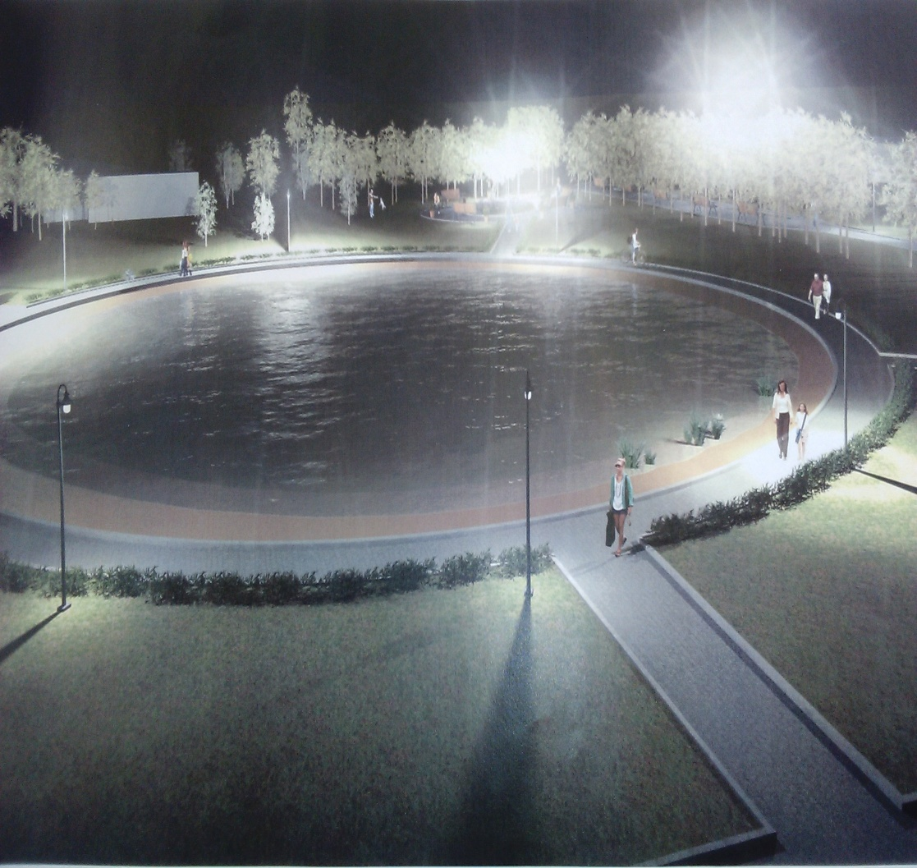
МИНИСТЕРСТВО СЕЛЬСКОГО ХОЗЯЙСТВА
РЕСПУБЛИКИ БАШКОРТОСТАН
Благоустройство территории озера «АК – Куль»
в с.Кармаскалы Кармаскалинский район
ОТДЕЛ РАЗВИТИЯ СЕЛЬСКИХ ТЕРРИТОРИЙ

Slide 18
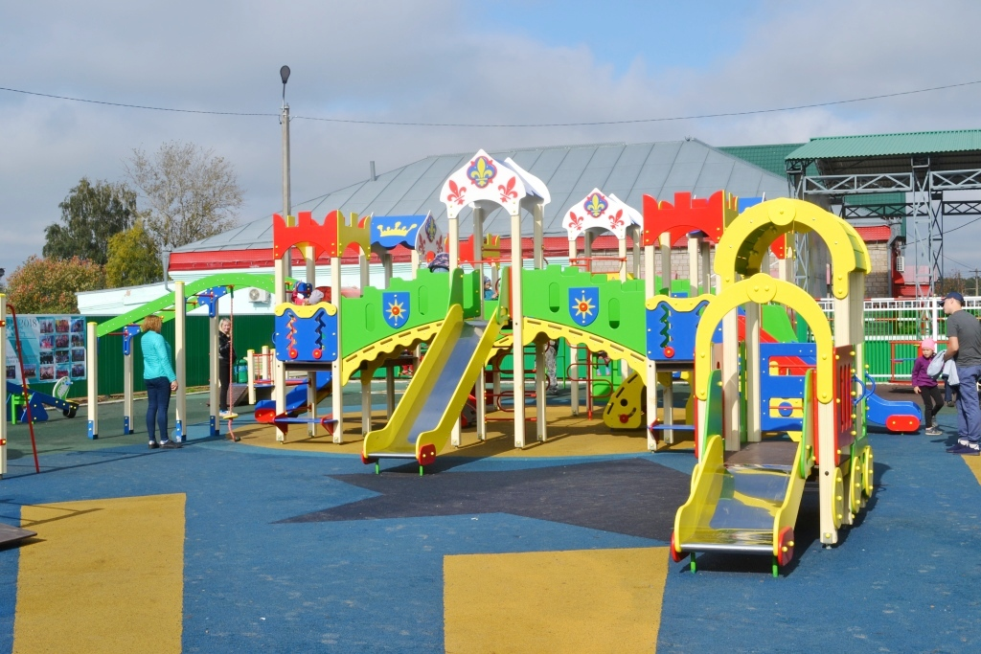

Устройство детской площадки в с. Бураево МР Бураевский район РБ
18
13

Slide 19
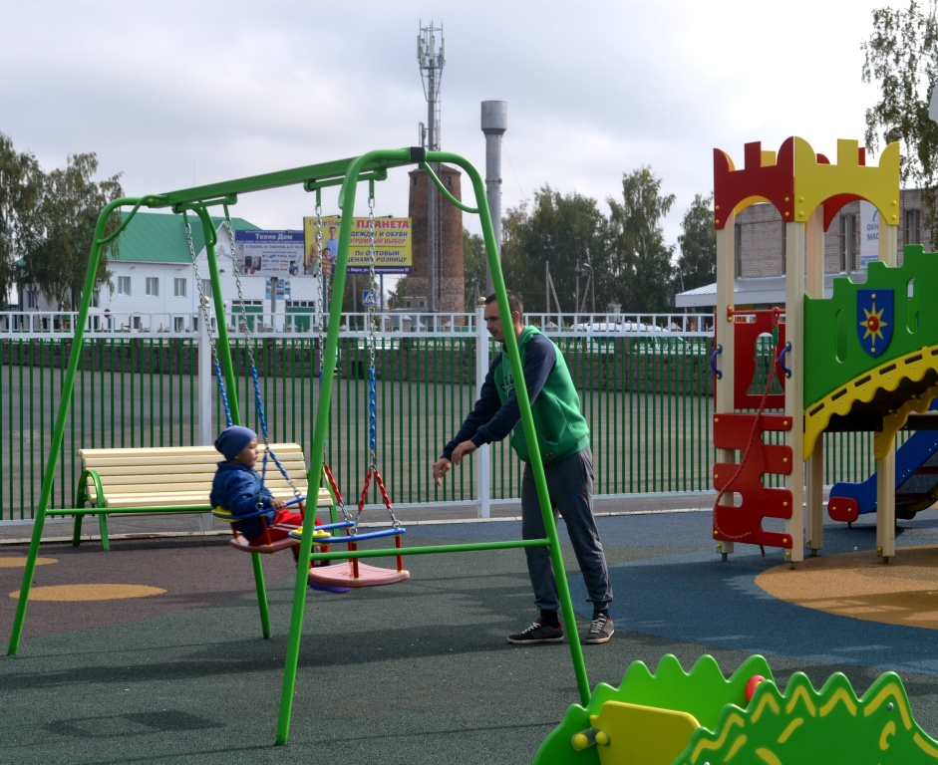
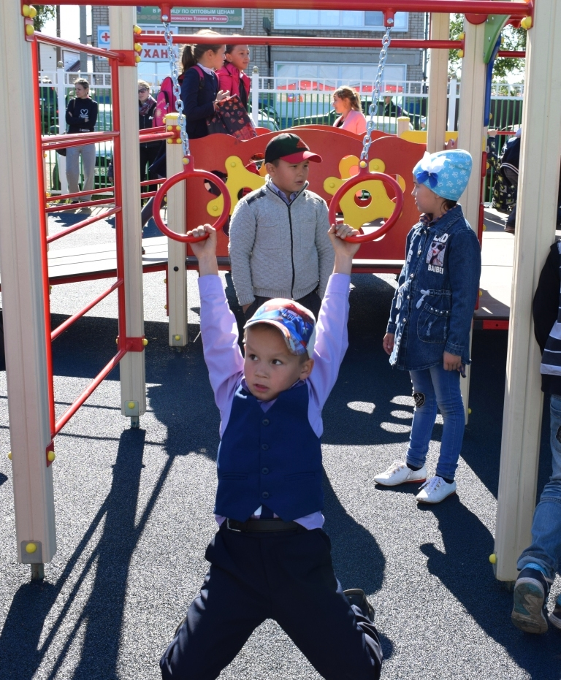
Детская площадка «Сказка» в с. Бураево
19

Slide 20
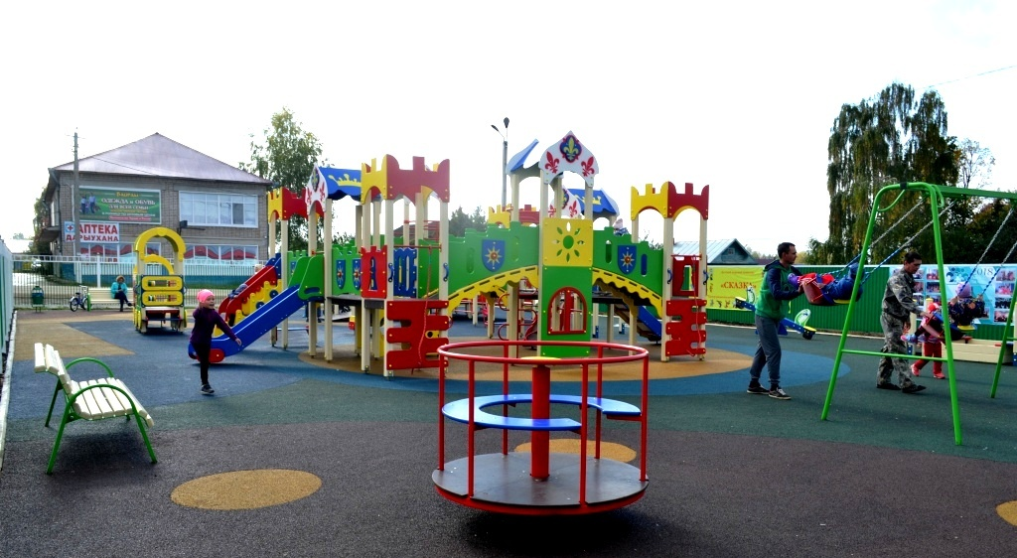
Создание игровой площадки осуществлялось с целью организации досуга детей дошкольного и младшего школьного возраста, развития и совершенствования физических качеств детей, привитие интереса к здоровому образу жизни и спорту
20

Slide 21
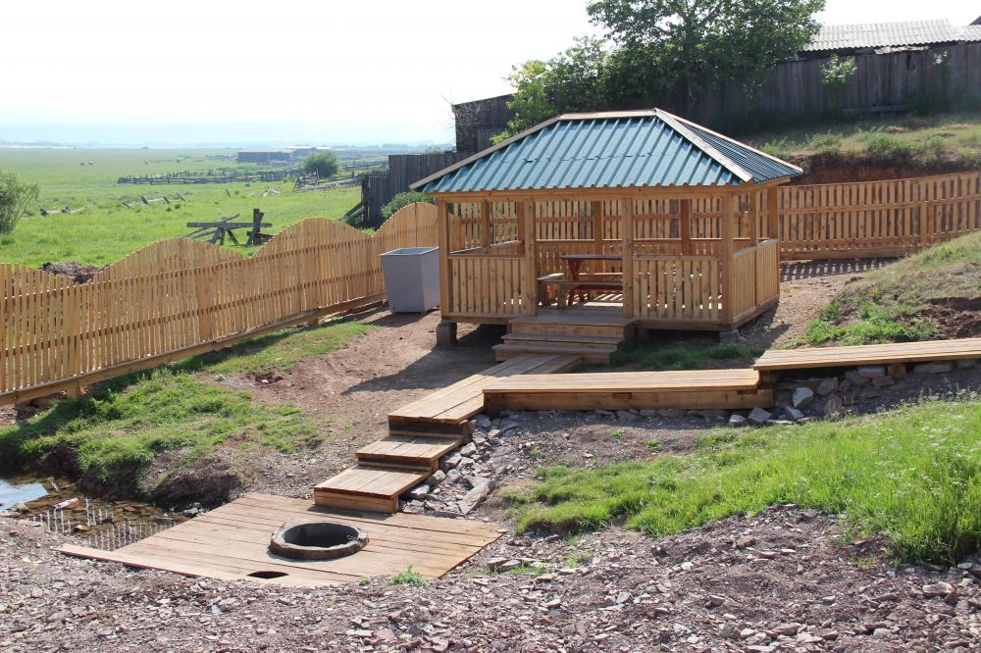
Облагораживание родника в д. Лузгина
23

Slide 22
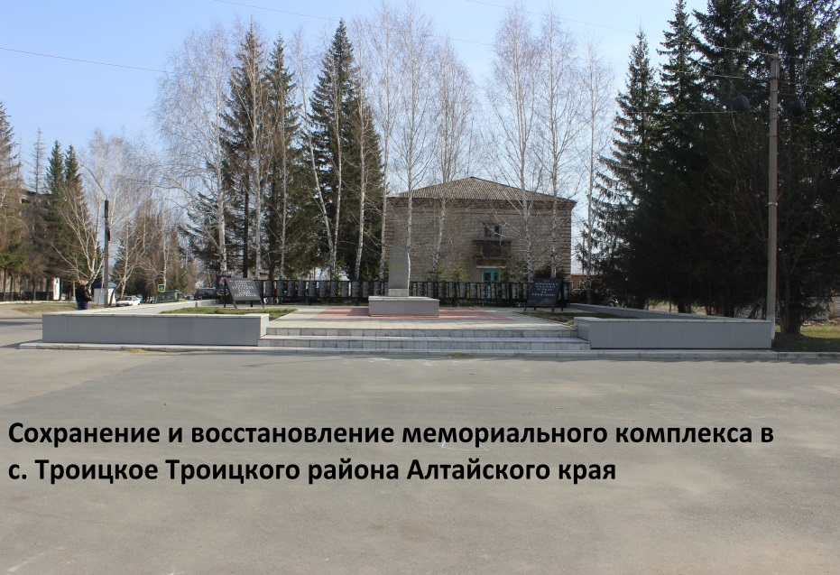
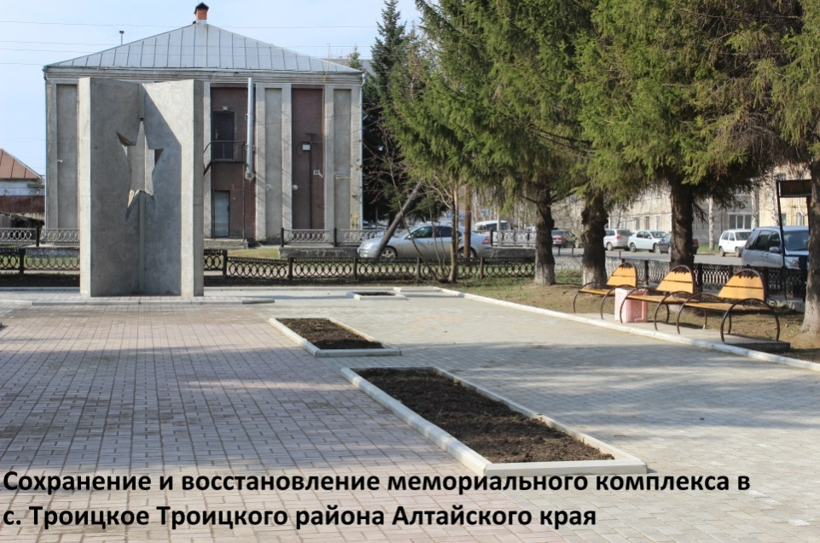
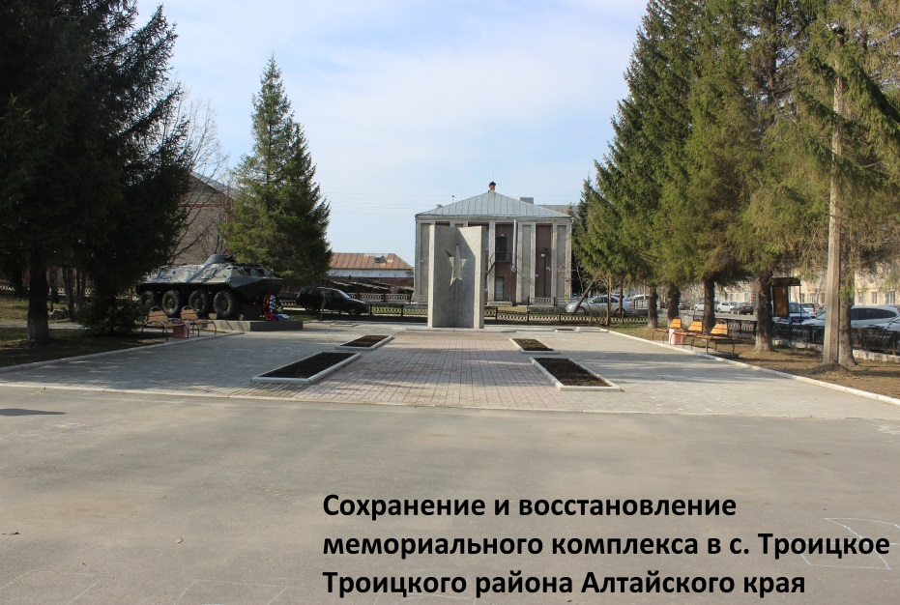
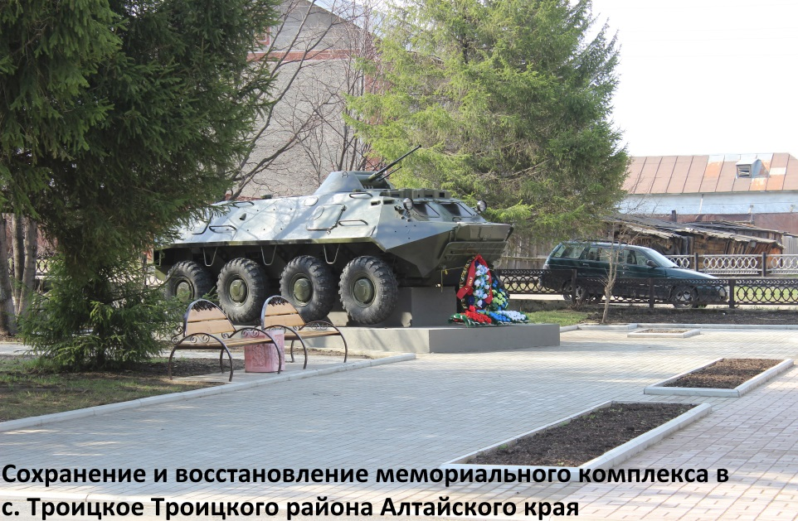

Главное управление сельского хозяйства Алтайского края
25

Slide 23
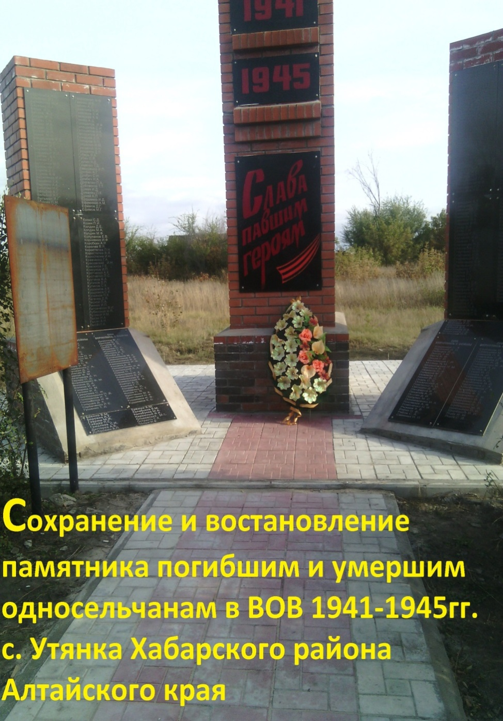
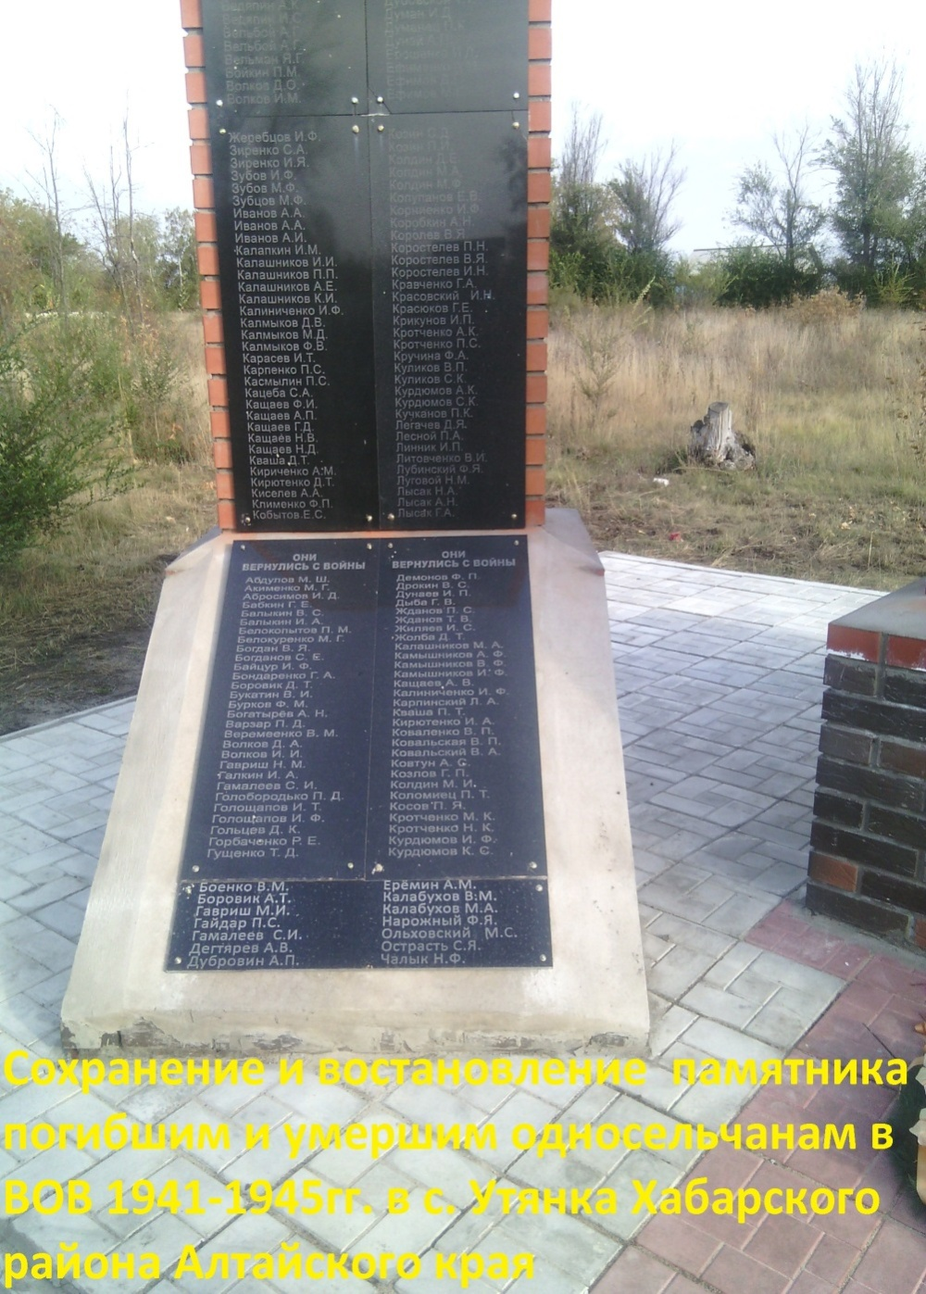
Главное управление сельского хозяйства Алтайского края
26

Slide 24
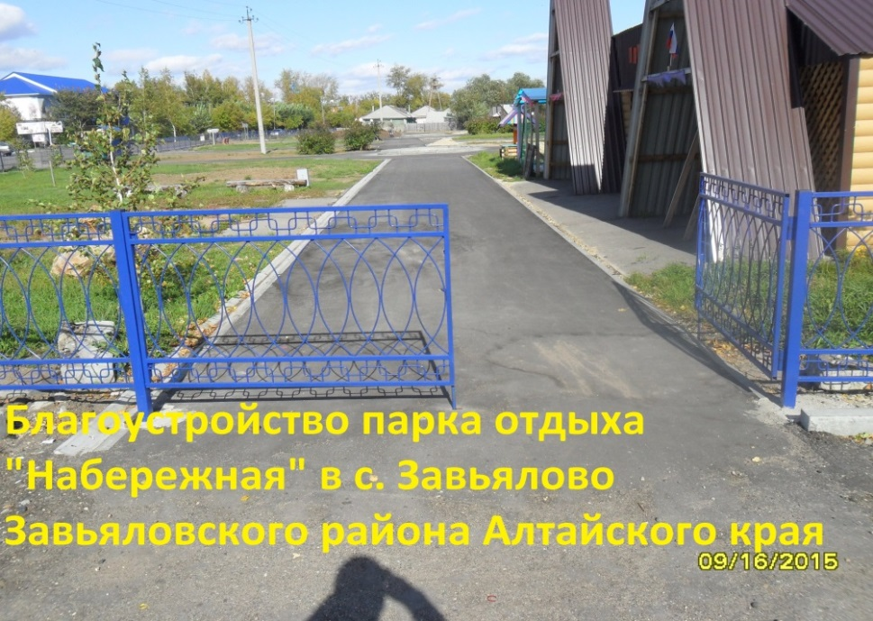
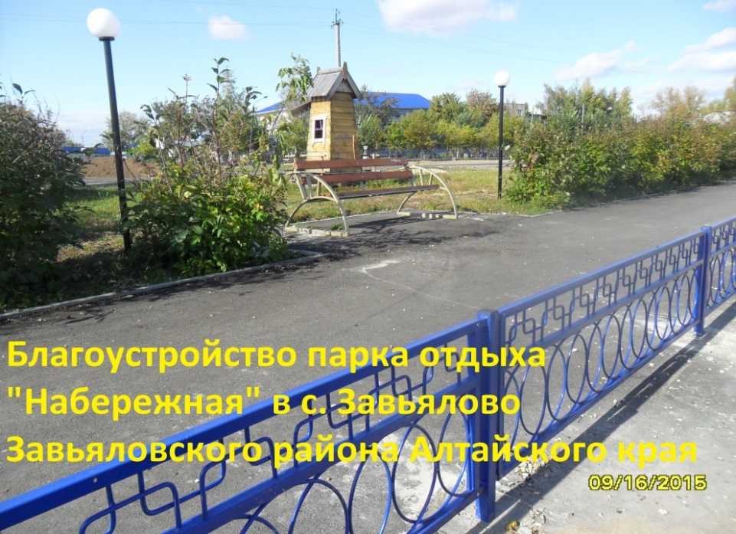
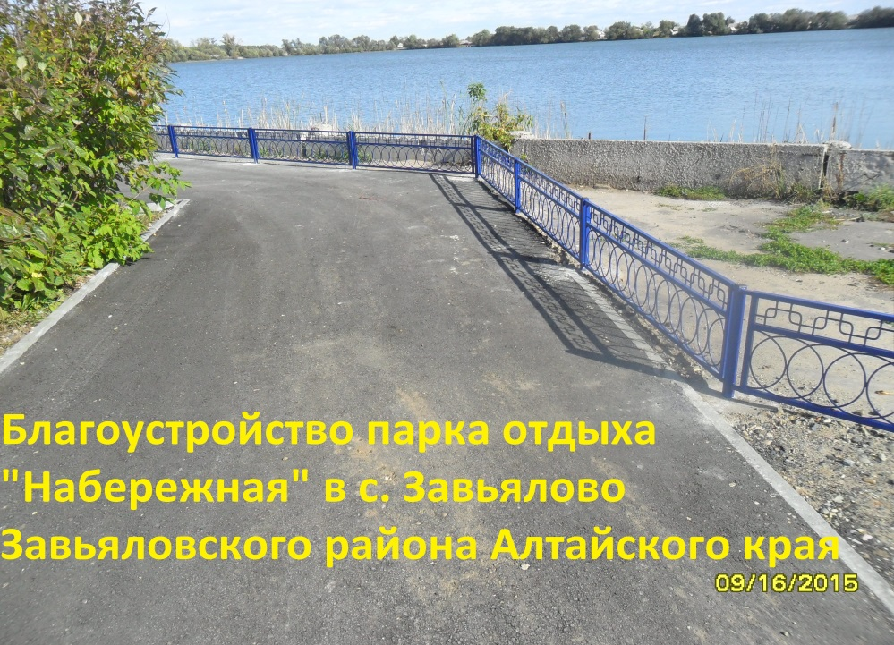
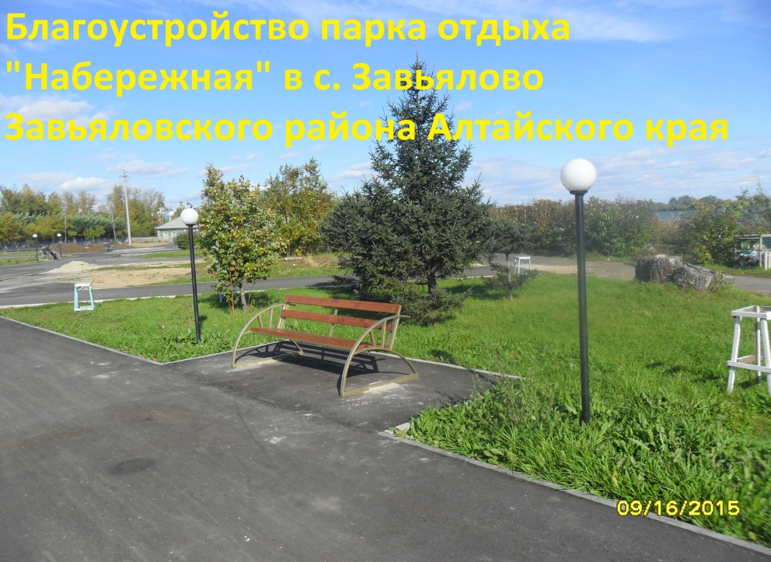
Главное управление сельского хозяйства Алтайского края
27

Slide 25
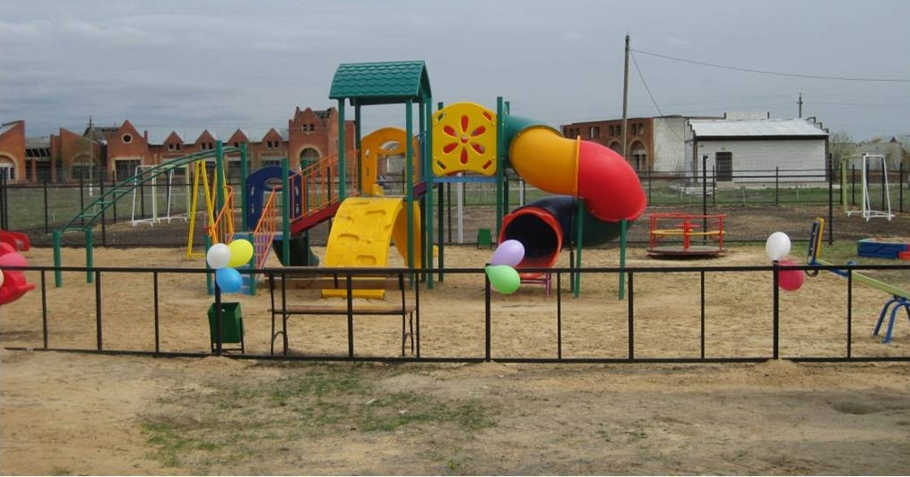
Создание и обустройство детской игровых площадок в п. Московском Почепского района Брянской области
28

Slide 26
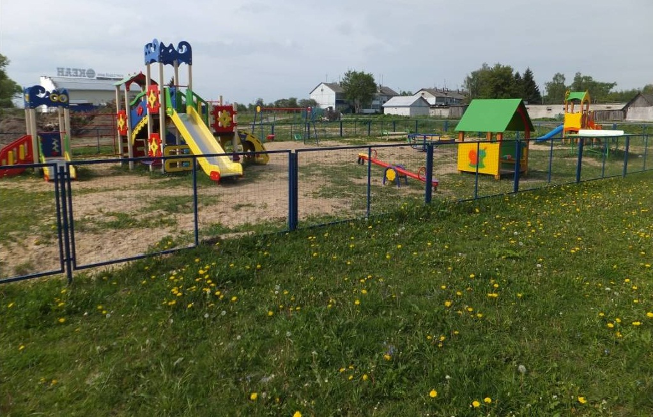
Создание и обустройство детских игровых площадок в п. Озаренный и с. Красный Рог Почепского района Брянской области
29

Slide 27

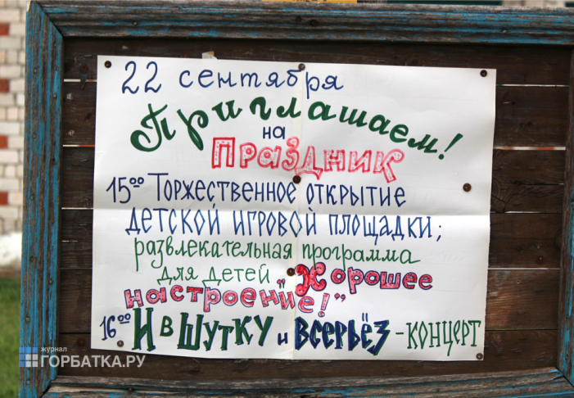
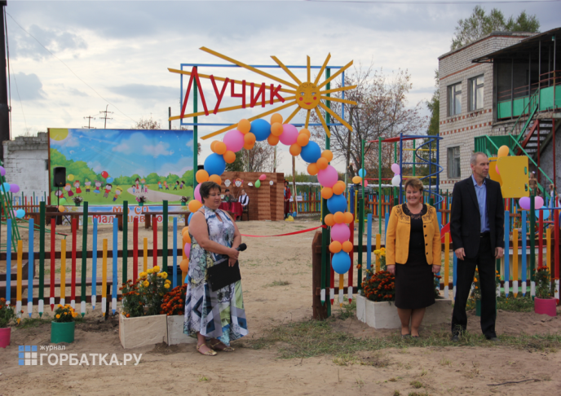
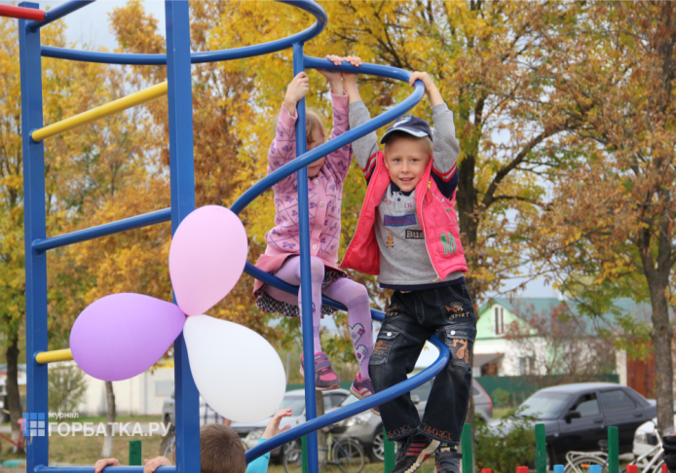
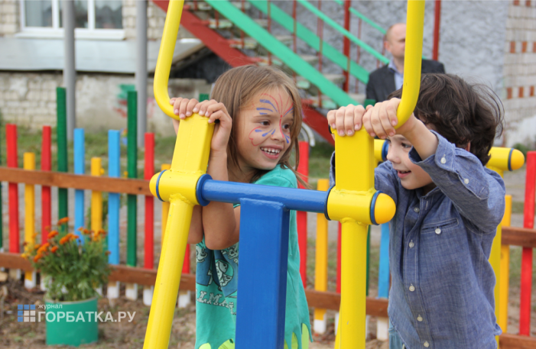
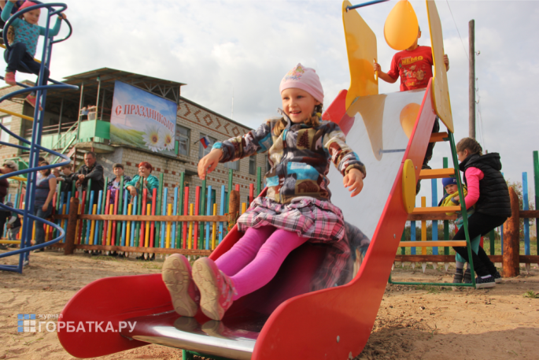
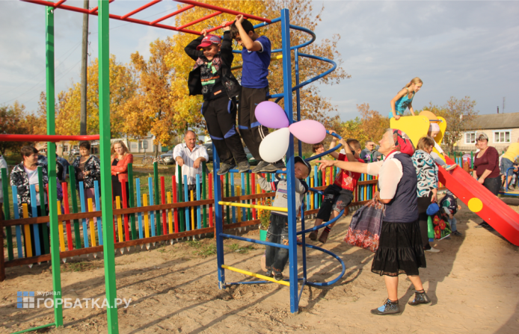
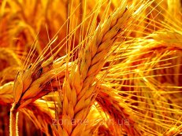
ВЛАДИМИРСКАЯ ОБЛАСТЬ
Торжественное открытие детской игровой площадки в селе Драчево
31

Slide 28
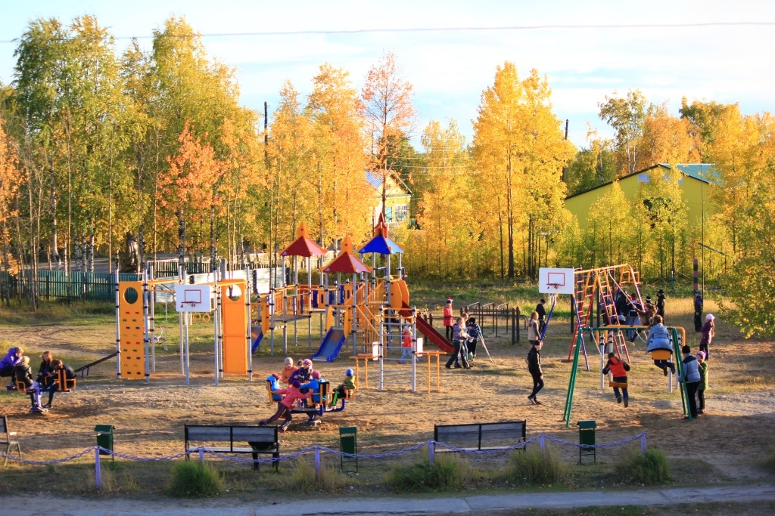
Проект «Создание детской игровой площадки» в поселке Каджером Печорского района Республики Коми
32

Slide 29
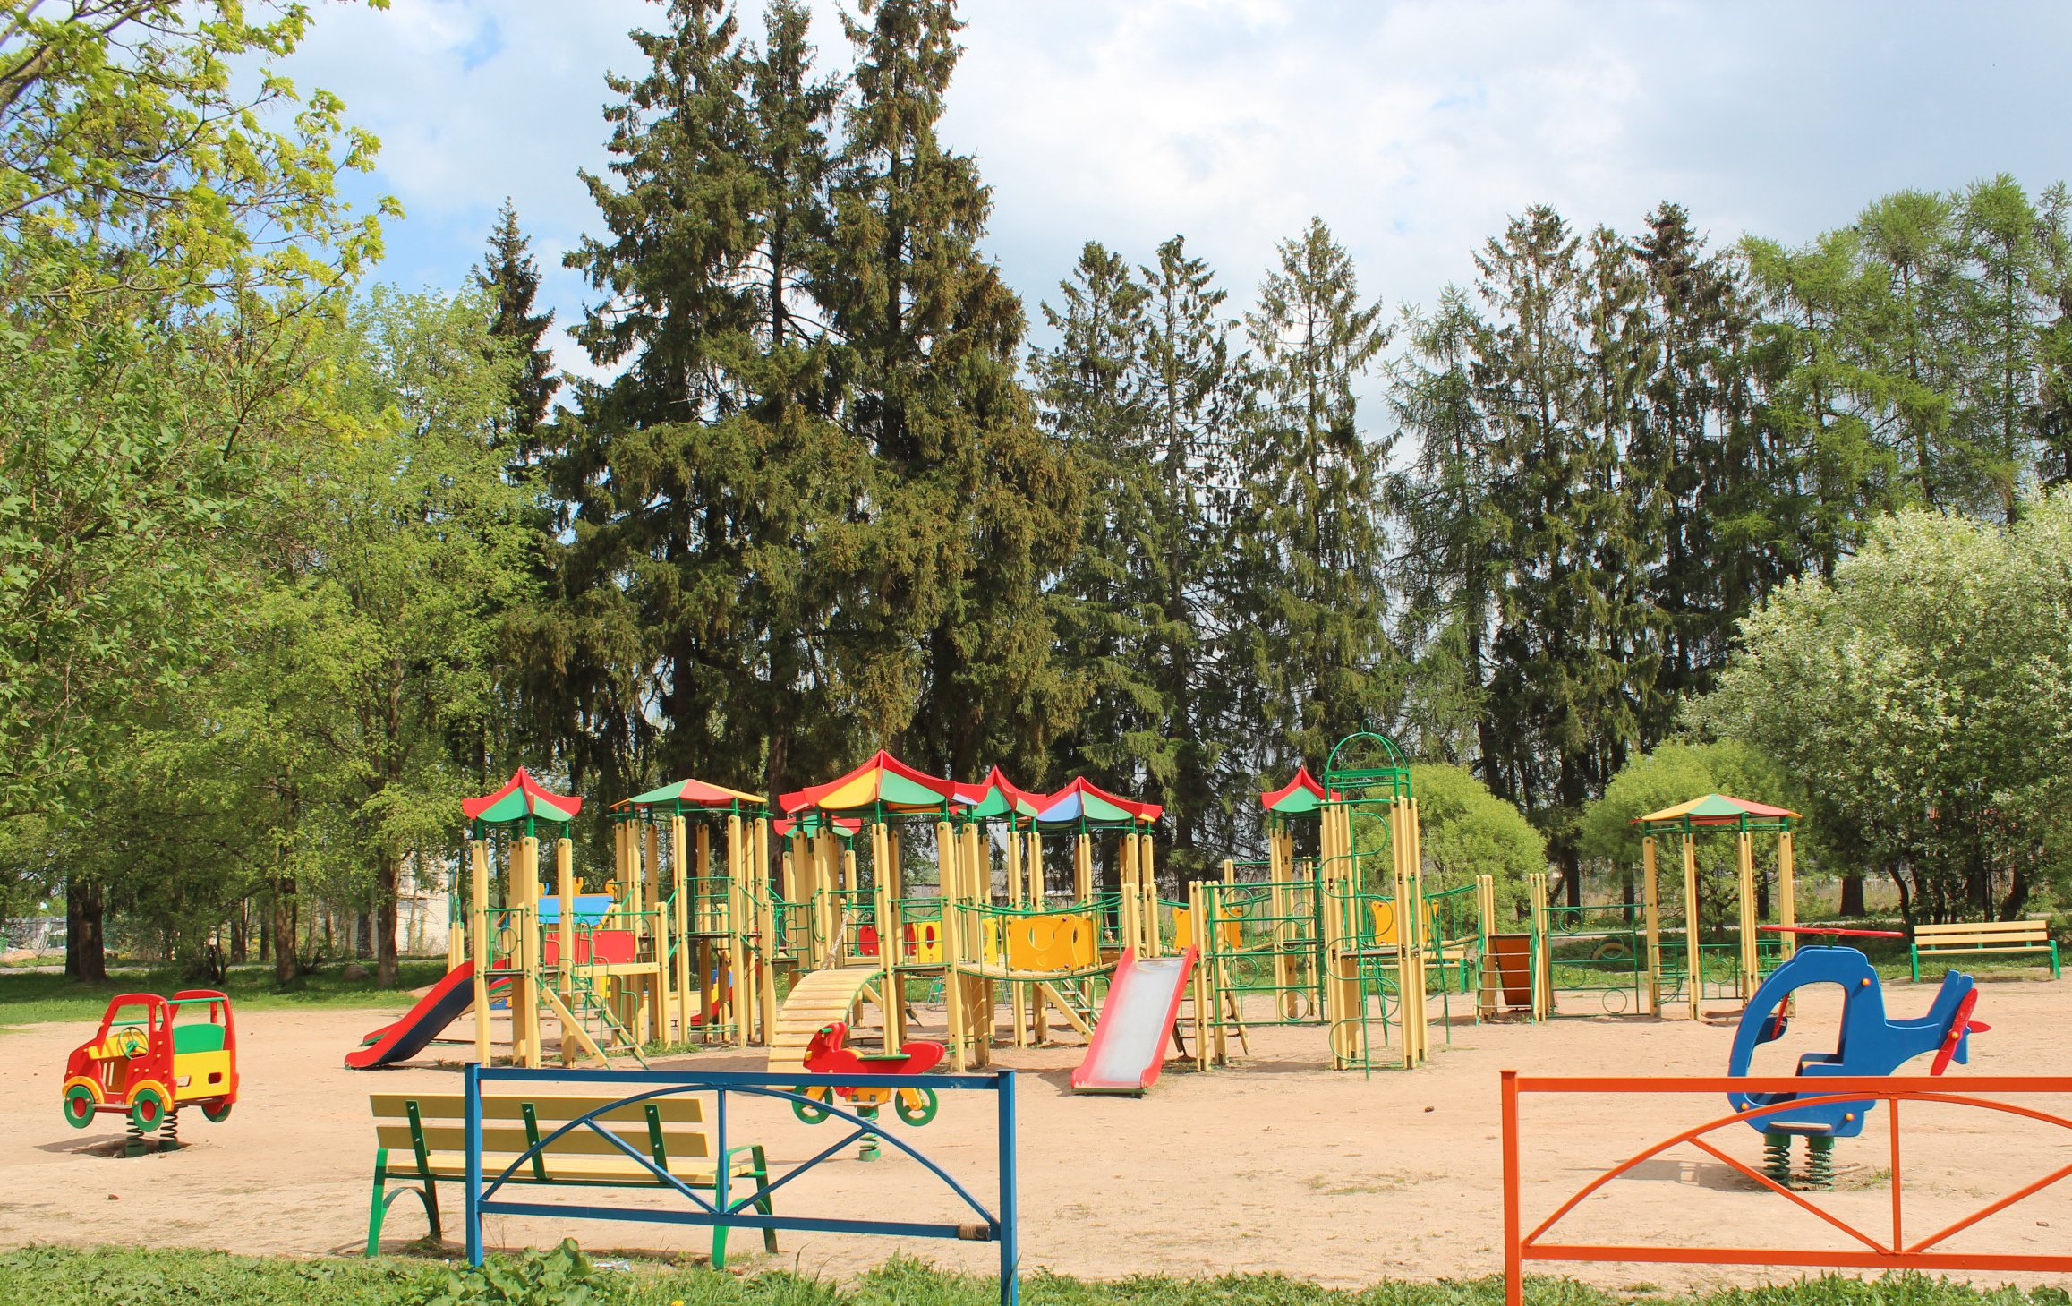
33

